Slide 1
SUBASTA DE ELEMENTOS INSERVIBLES
CONTROL DE ACTIVOS
C.I El Mira
Yicel Dallana Caicedo Perlaza Aux. de Activos C.I El Mira

Slide 2
LOTE #1
$ 50.000

Slide 3
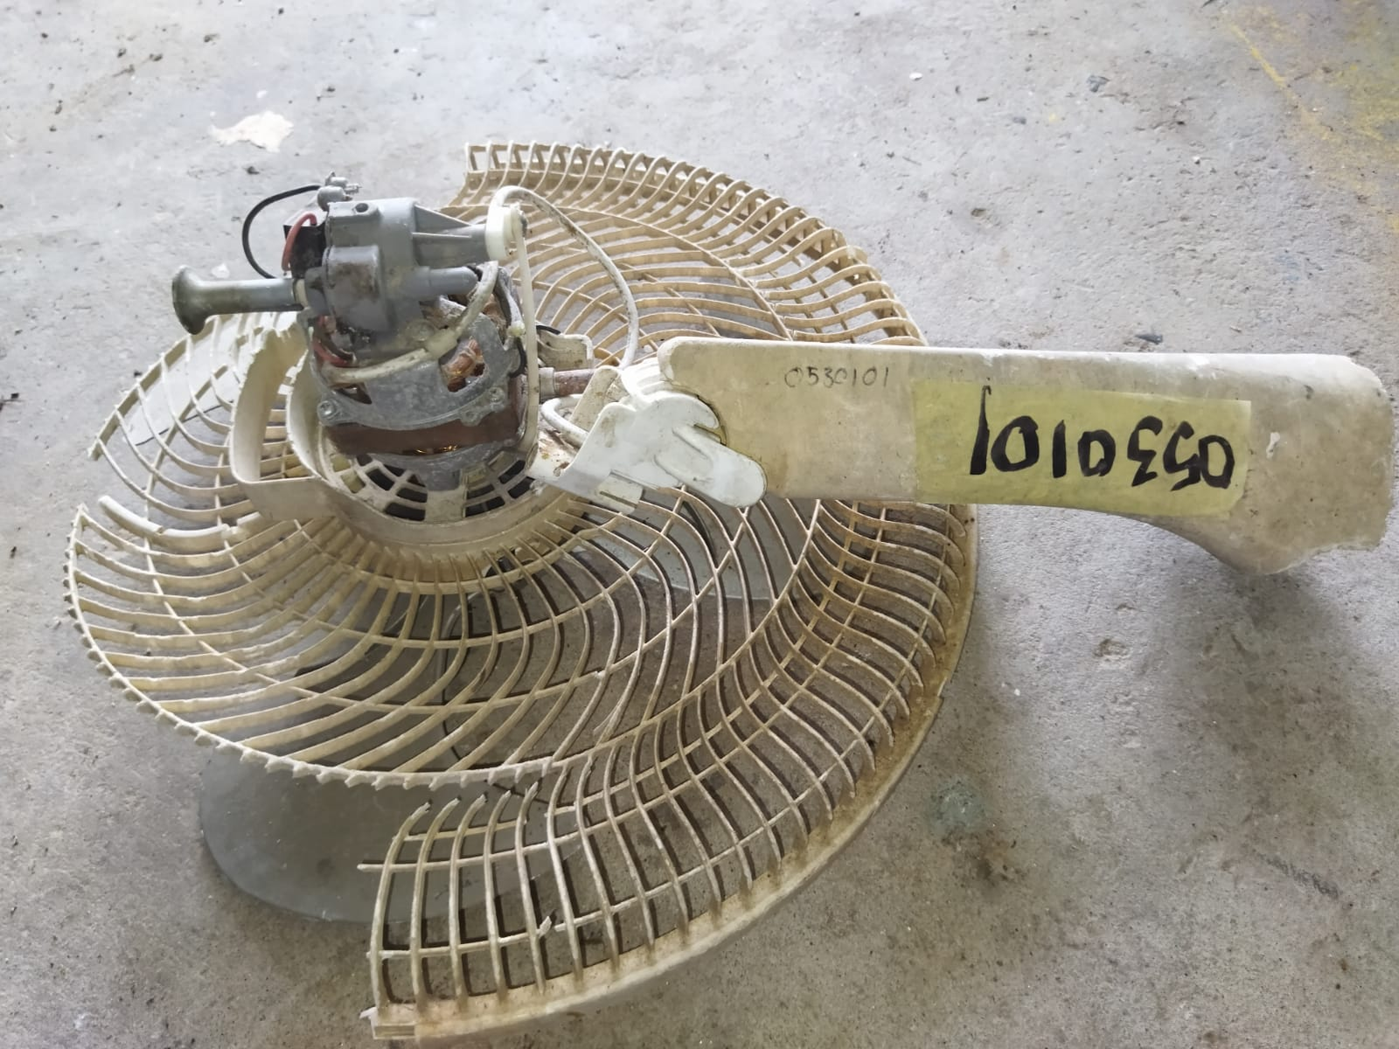
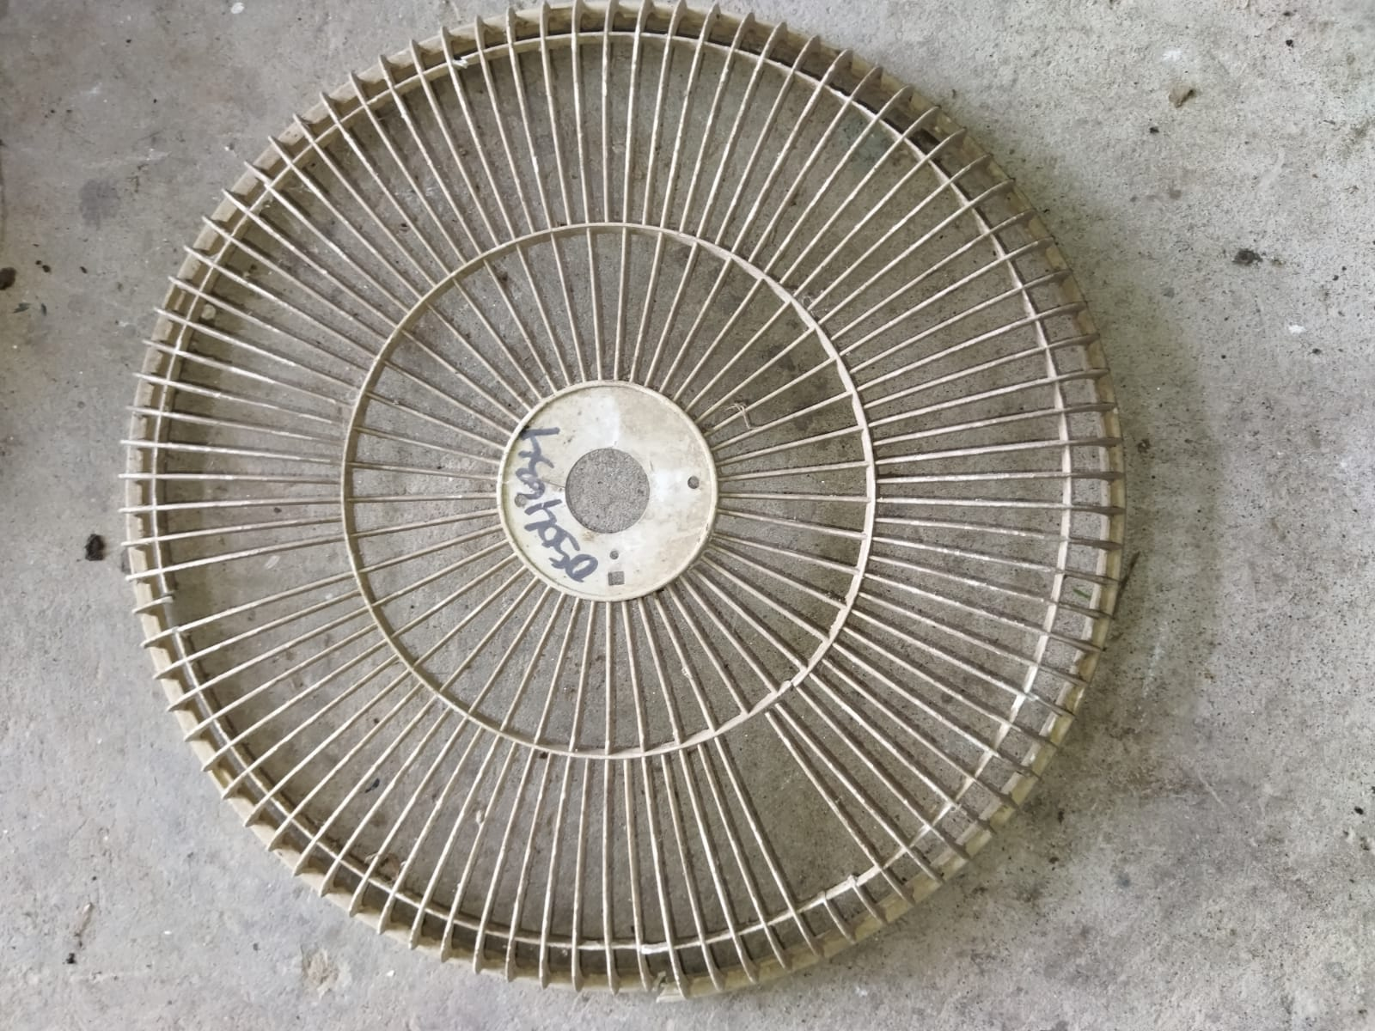
Ventilador
Ventilador
Placa Corporativa 0530101
Placa Corporativa 0504634

Slide 4
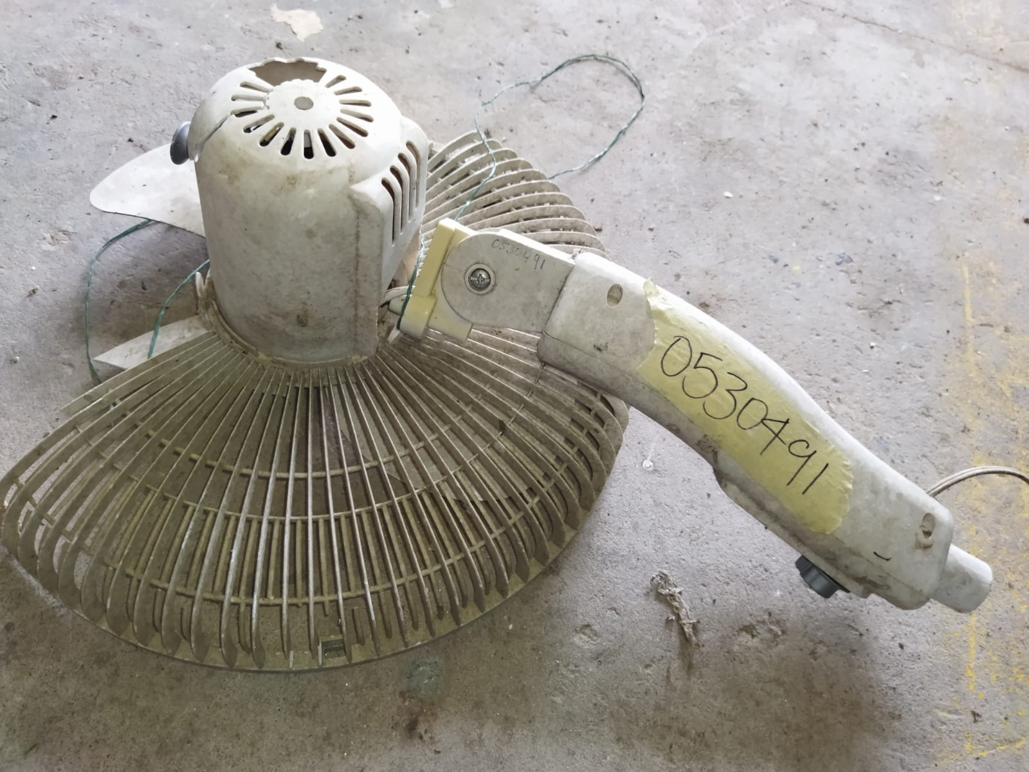
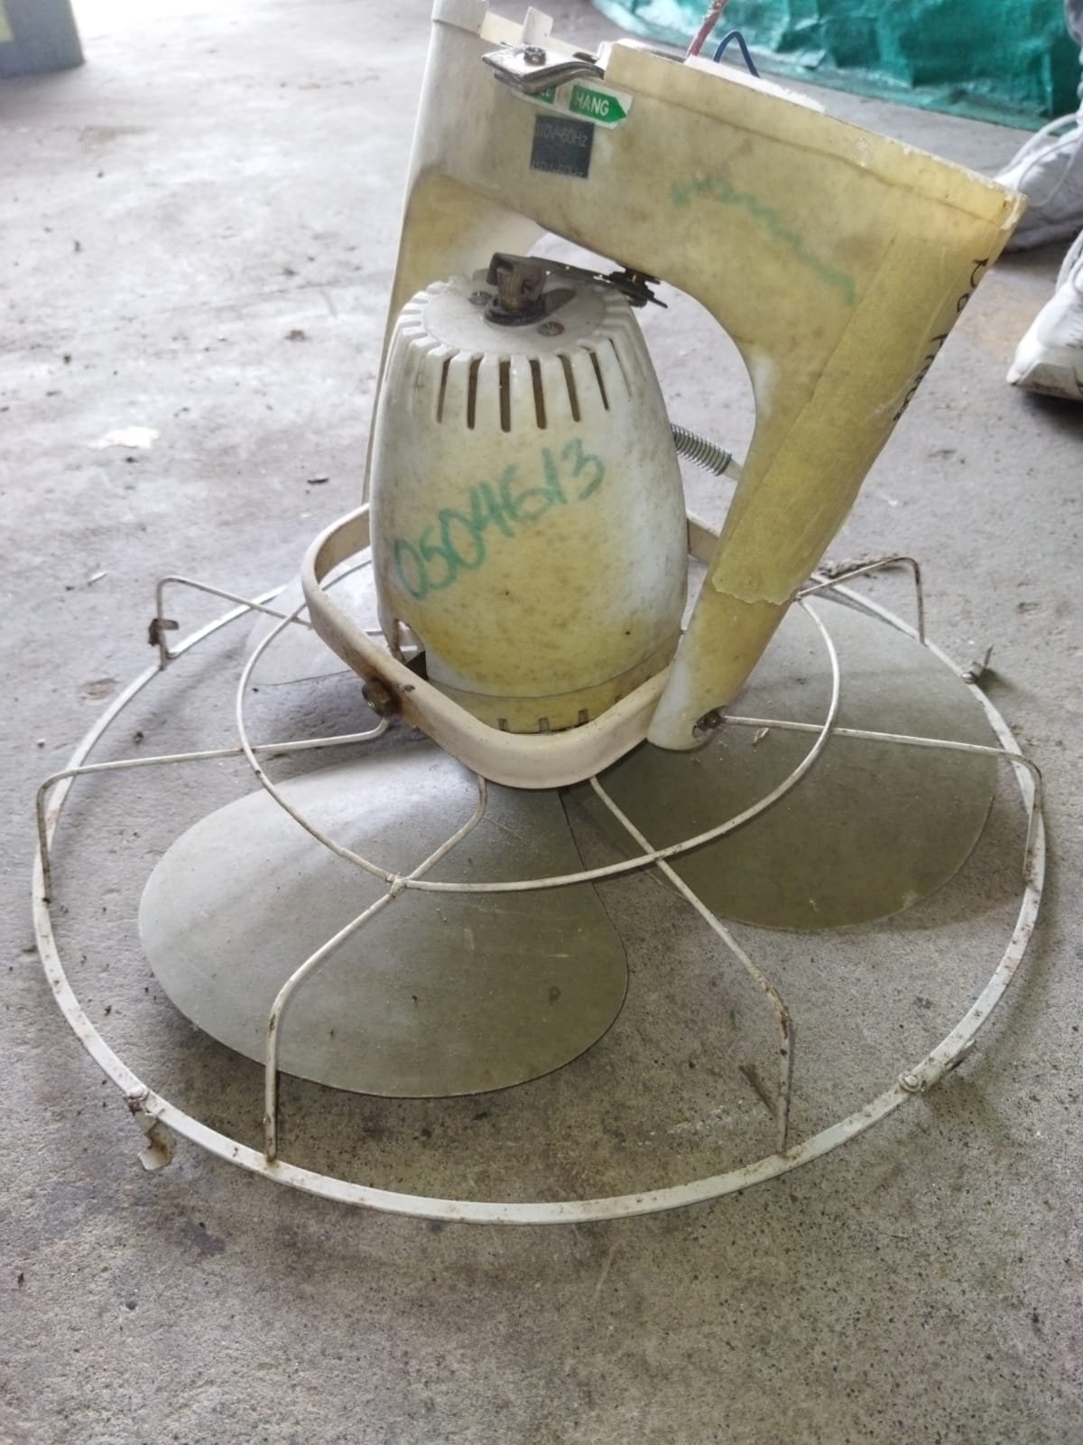
Ventilador de techo loco.
Ventilador
Placa Corporativa 0530491
Placa Corporativa 0504613

Slide 5
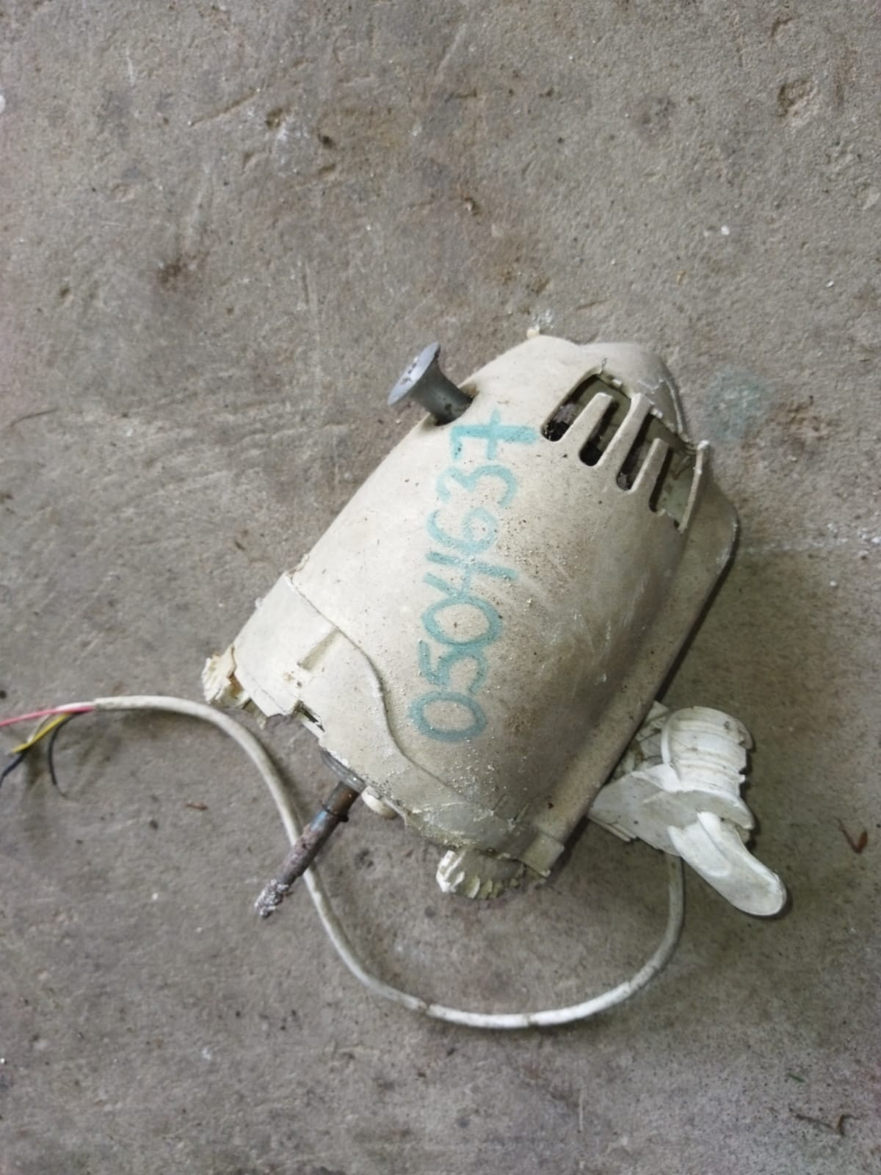
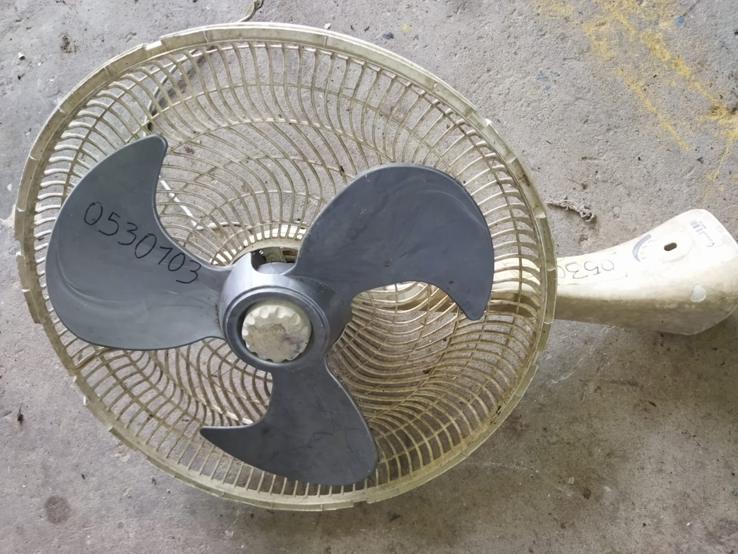
Ventilador.
Ventilador.
Placa Corporativa 0504637
Placa Corporativa 0530103

Slide 6
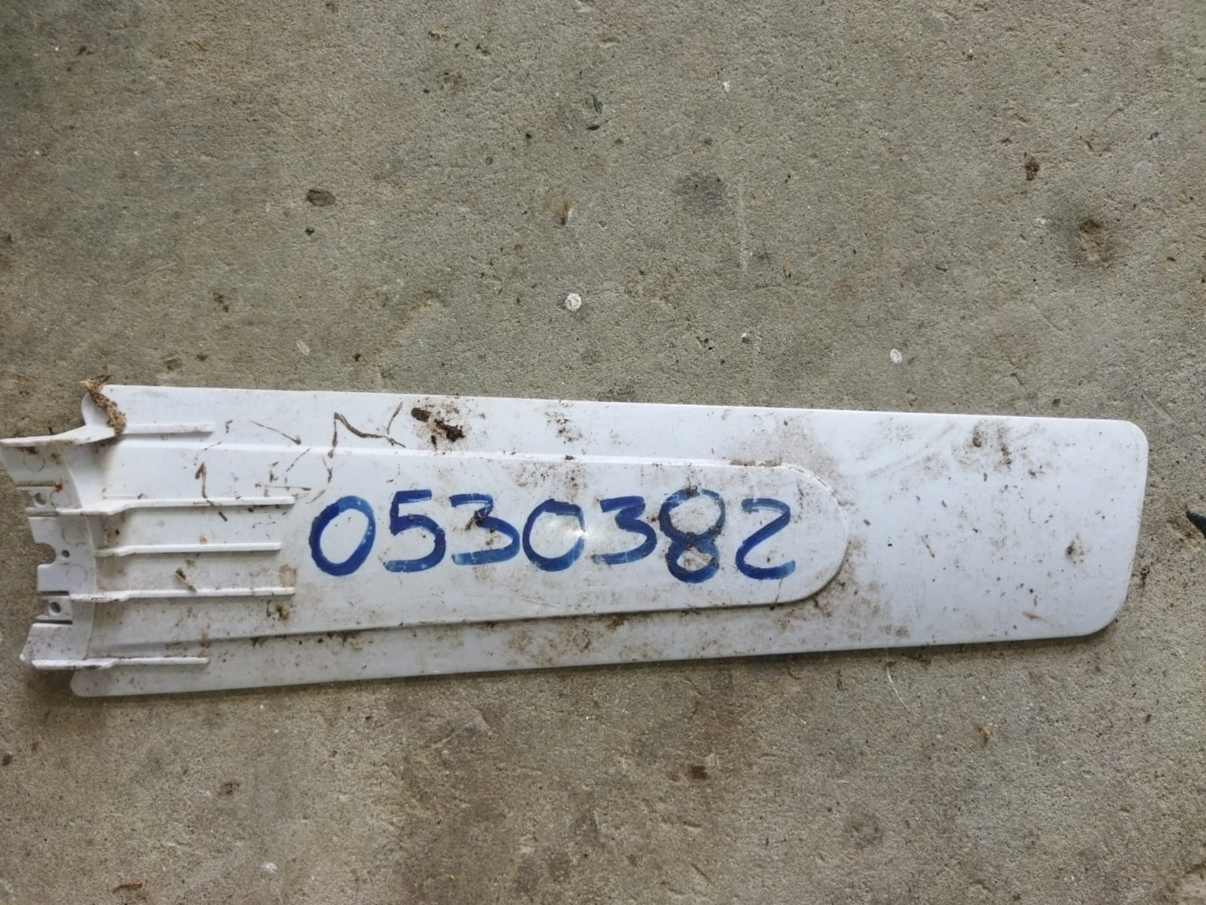
Ventilador de techo.
Placa Corporativa 0530382

Slide 7
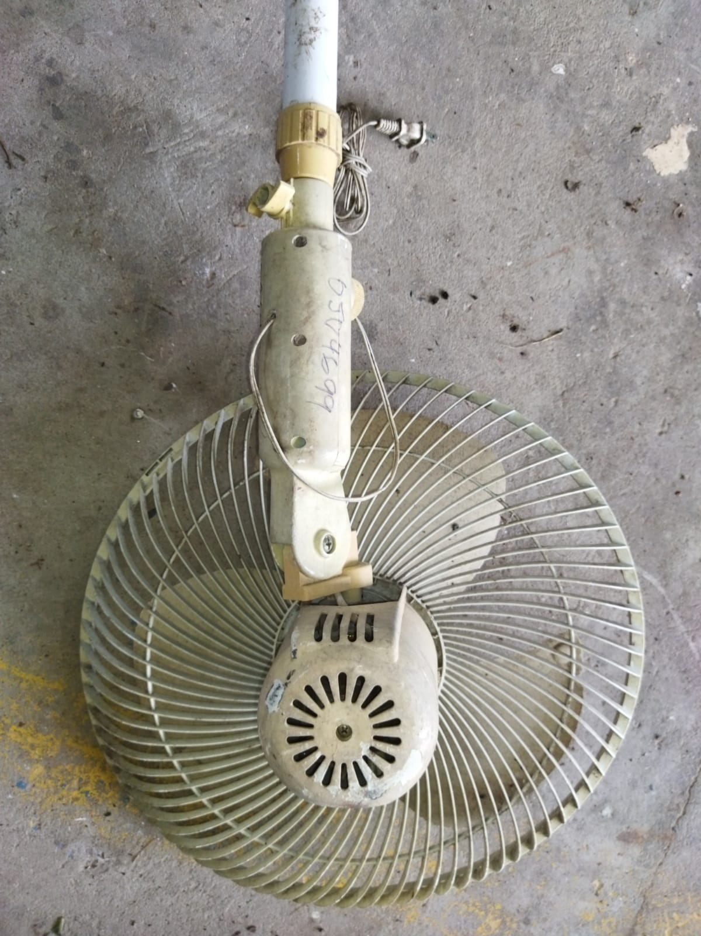
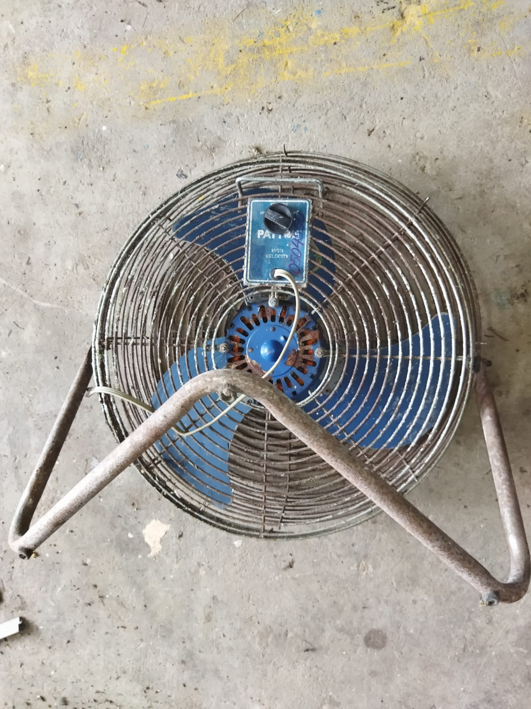
Ventilador SAMURAI 18 plg
Ventilador PATTON
Placa corporativa 0504699
Placa corporativa 0504550

Slide 8
Ventilador metálico PATTON
Placa corporativa 0504451

Slide 9
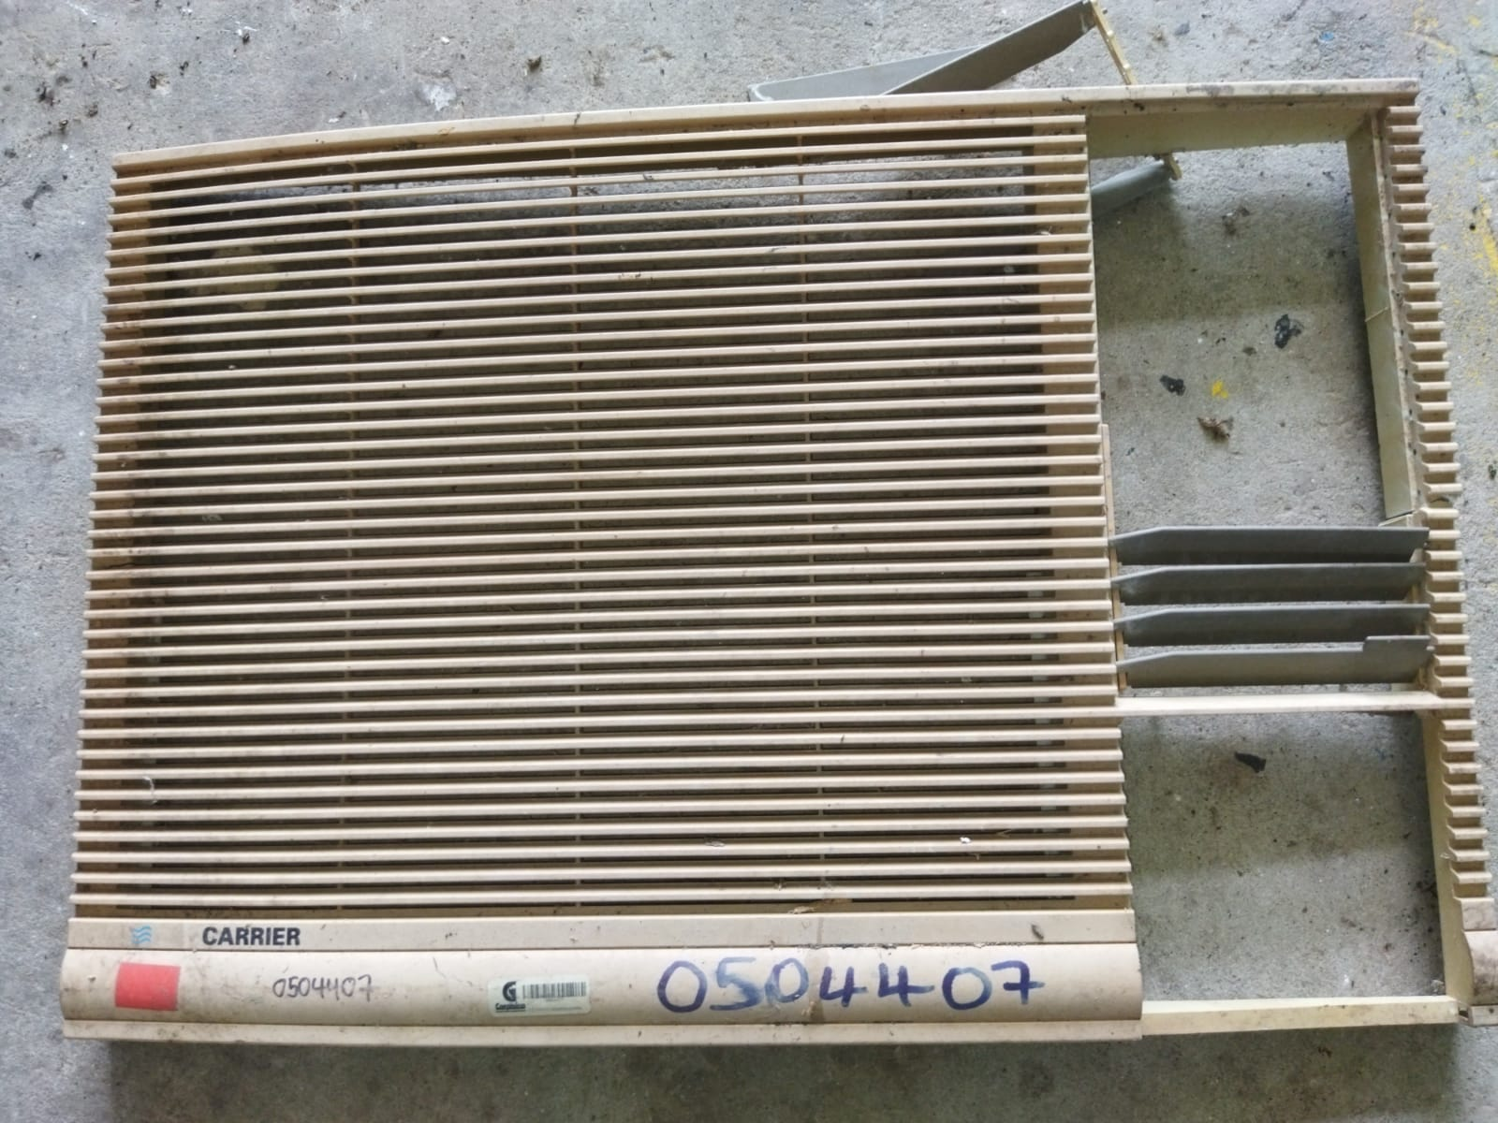
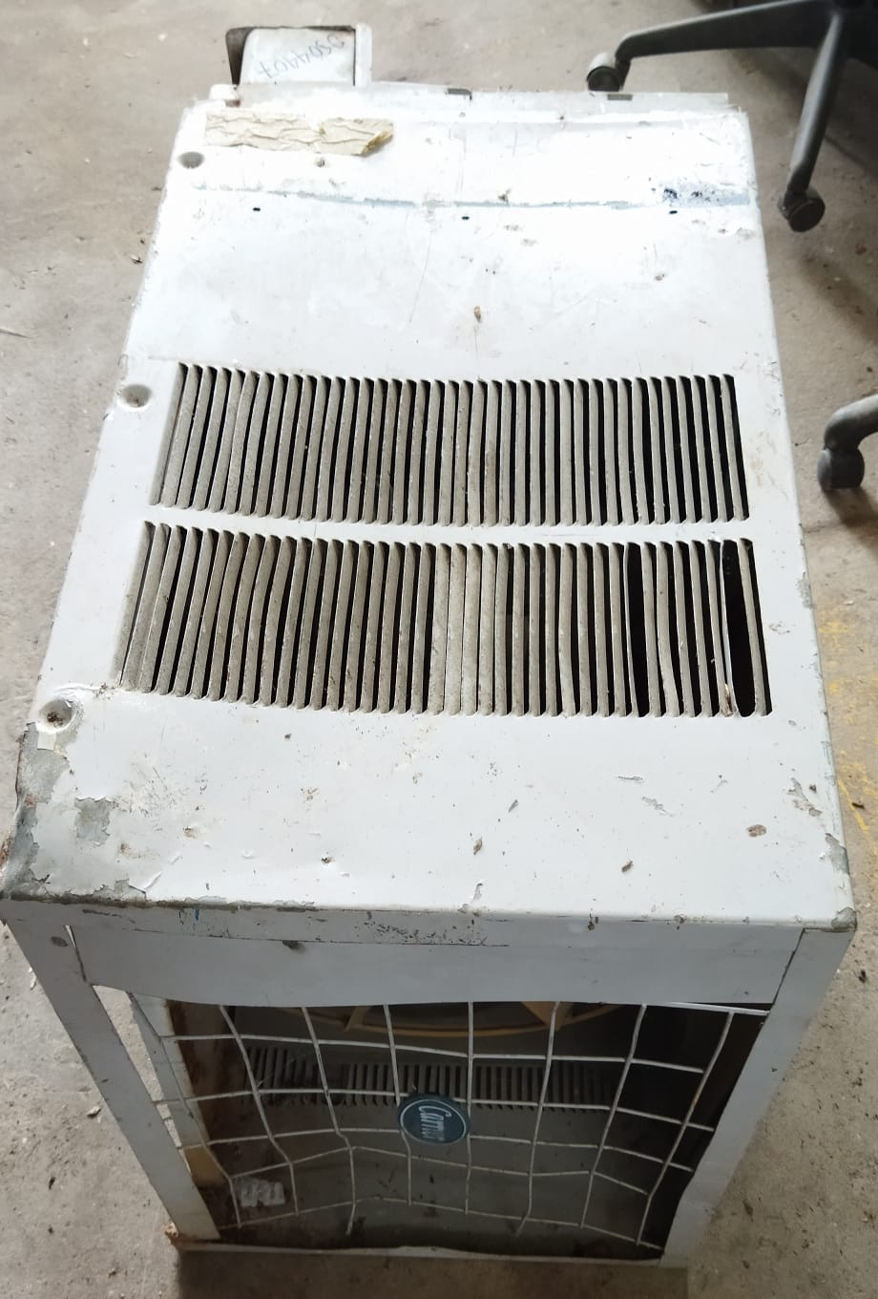
Acondicionador de aire Carrier.
Placa Corporativa 0504407

Slide 10
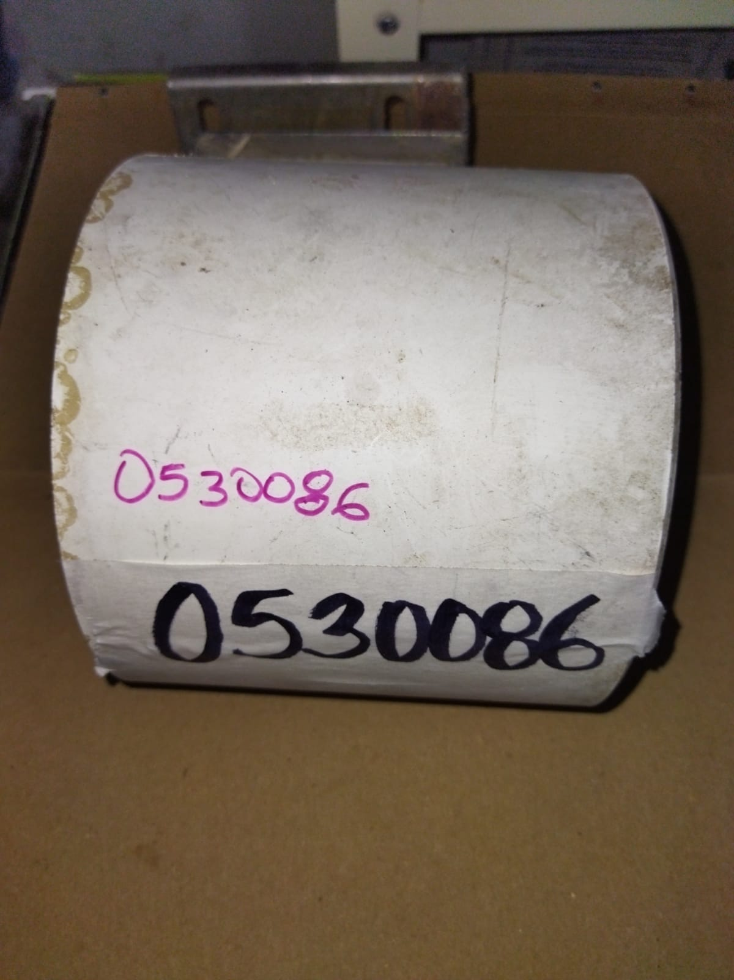
Sistema para monitoreo de MICR
Placa Corporativa 0530086

Slide 11
LOTE #2
$ 40.000

Slide 12
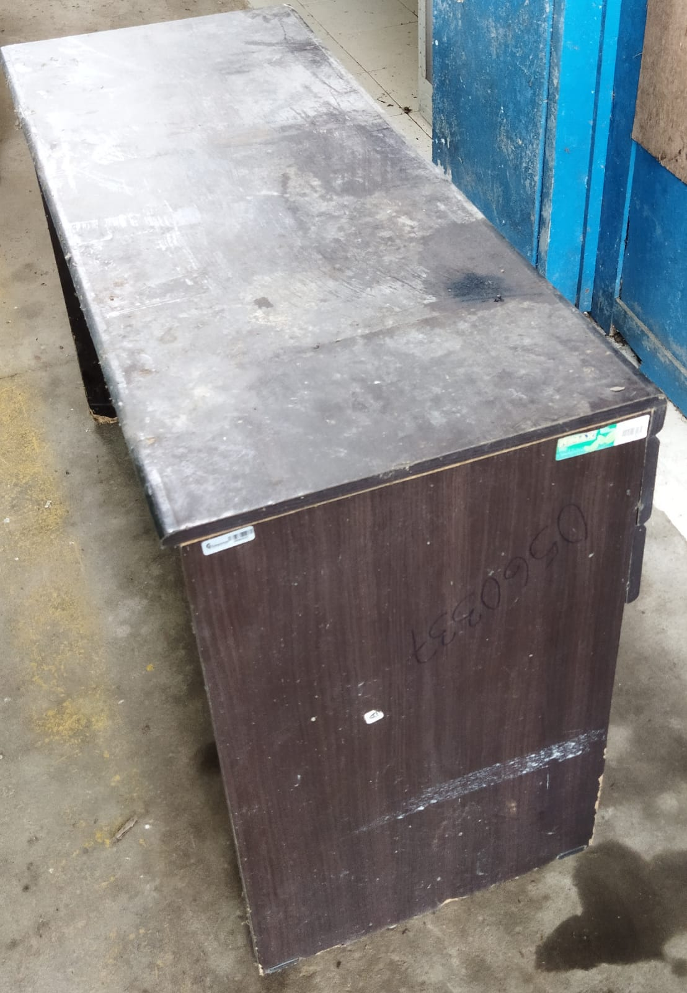
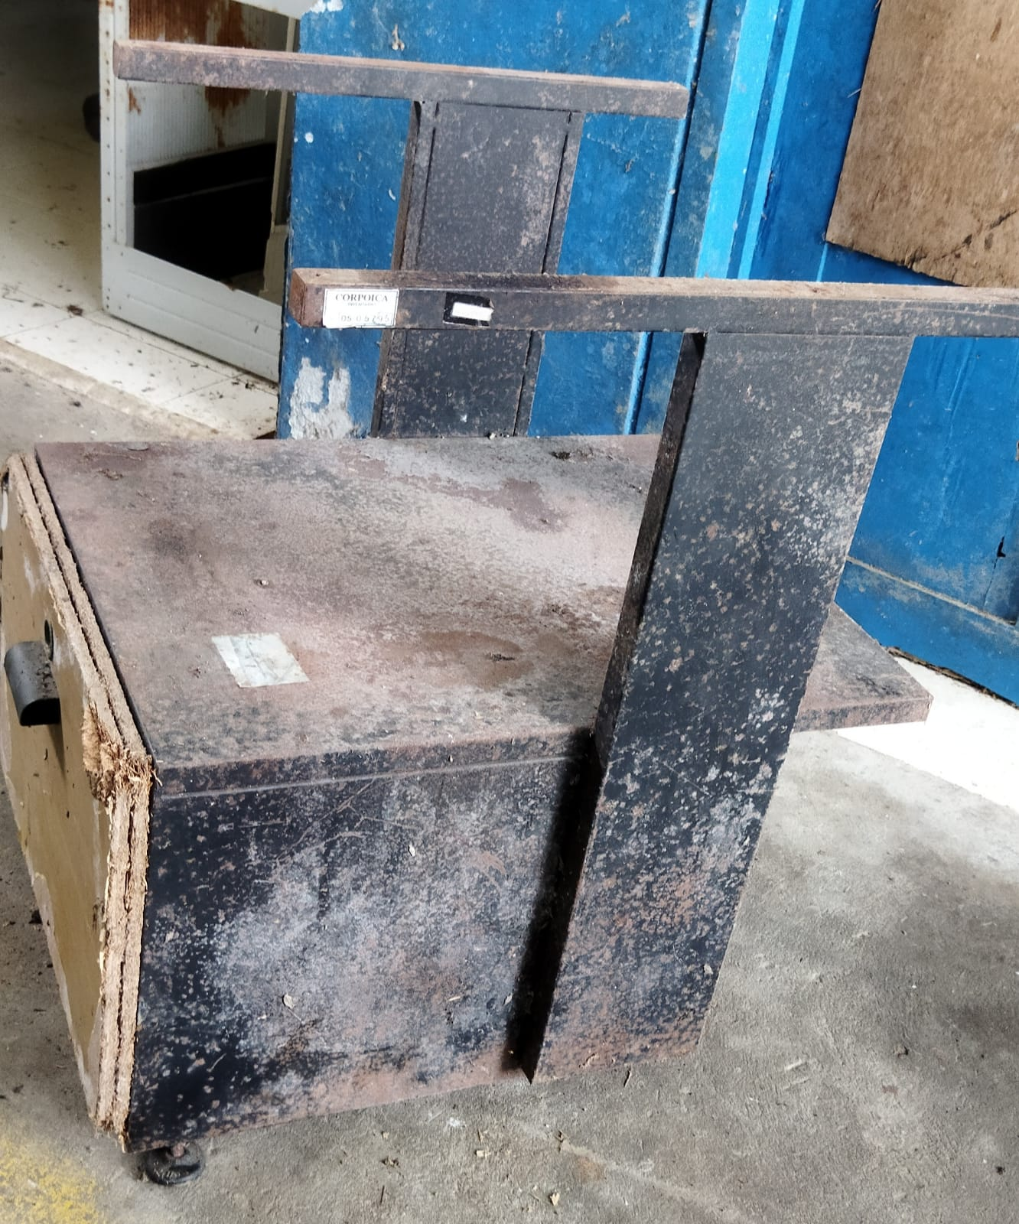
Escritorio 5 gavetas.
Mesa auxiliar.
Placa Corporativa 0560337
Placa Corporativa 0505795

Slide 13
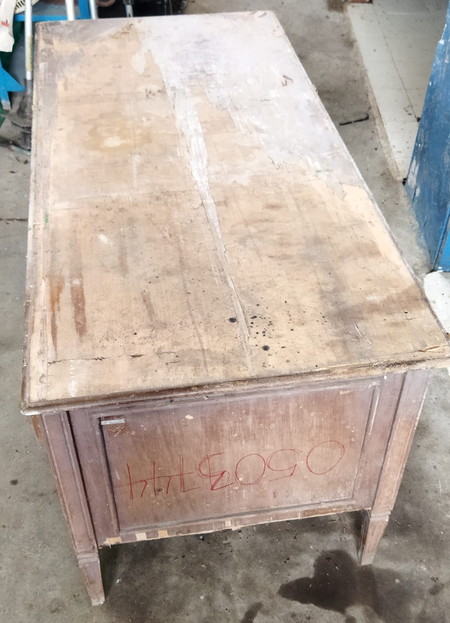
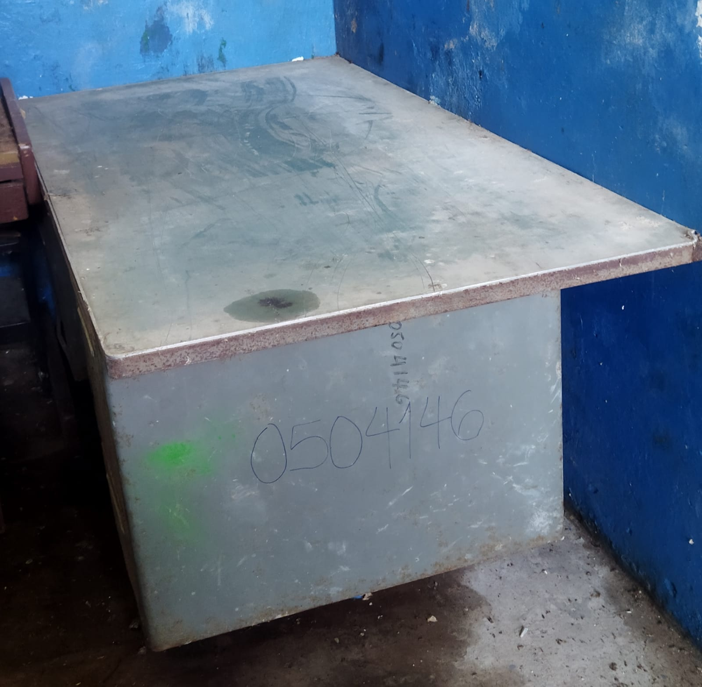
Escritorio de madera.
Escritorio metálico.
Placa Corporativa 0503744
Placa Corporativa 0504146

Slide 14
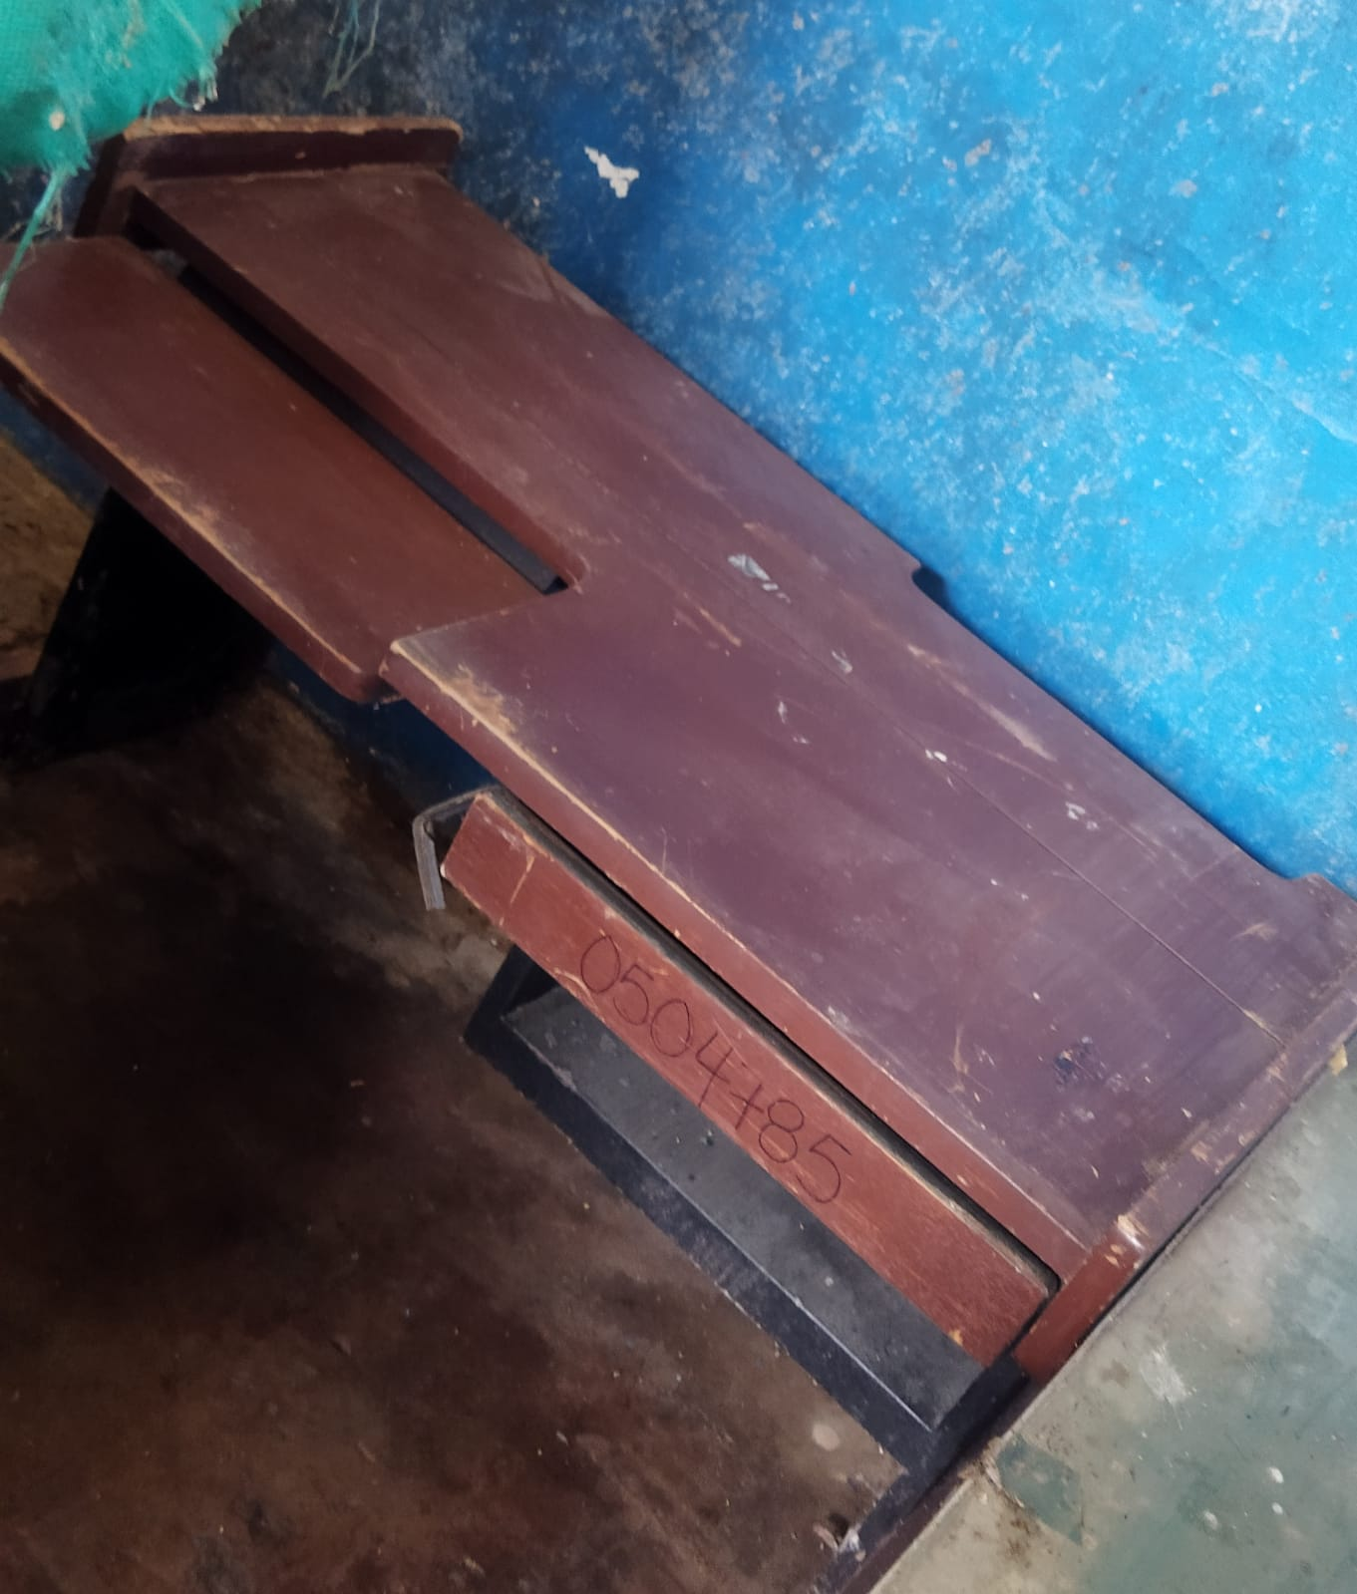
Modelo integrado.
Placa Corporativa 0504785

Slide 15
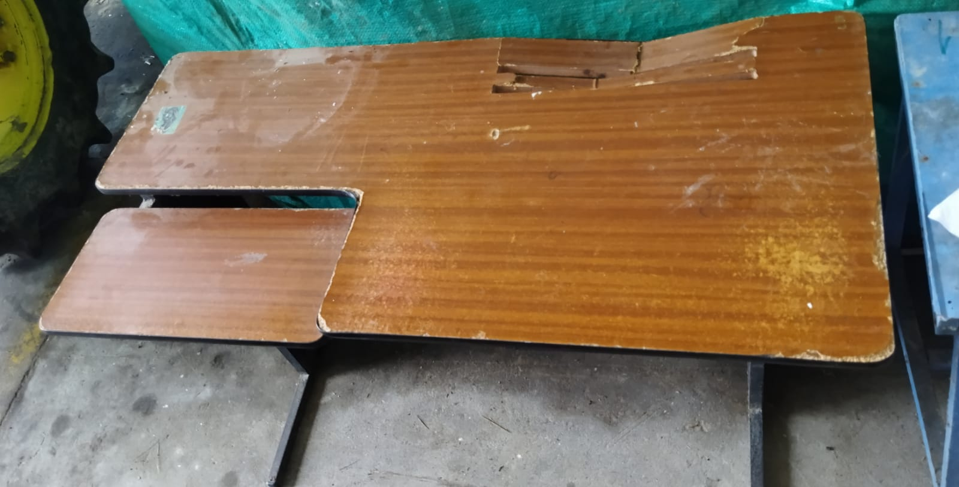
Modelo integrado.
Placa Corporativa 0504786

Slide 16
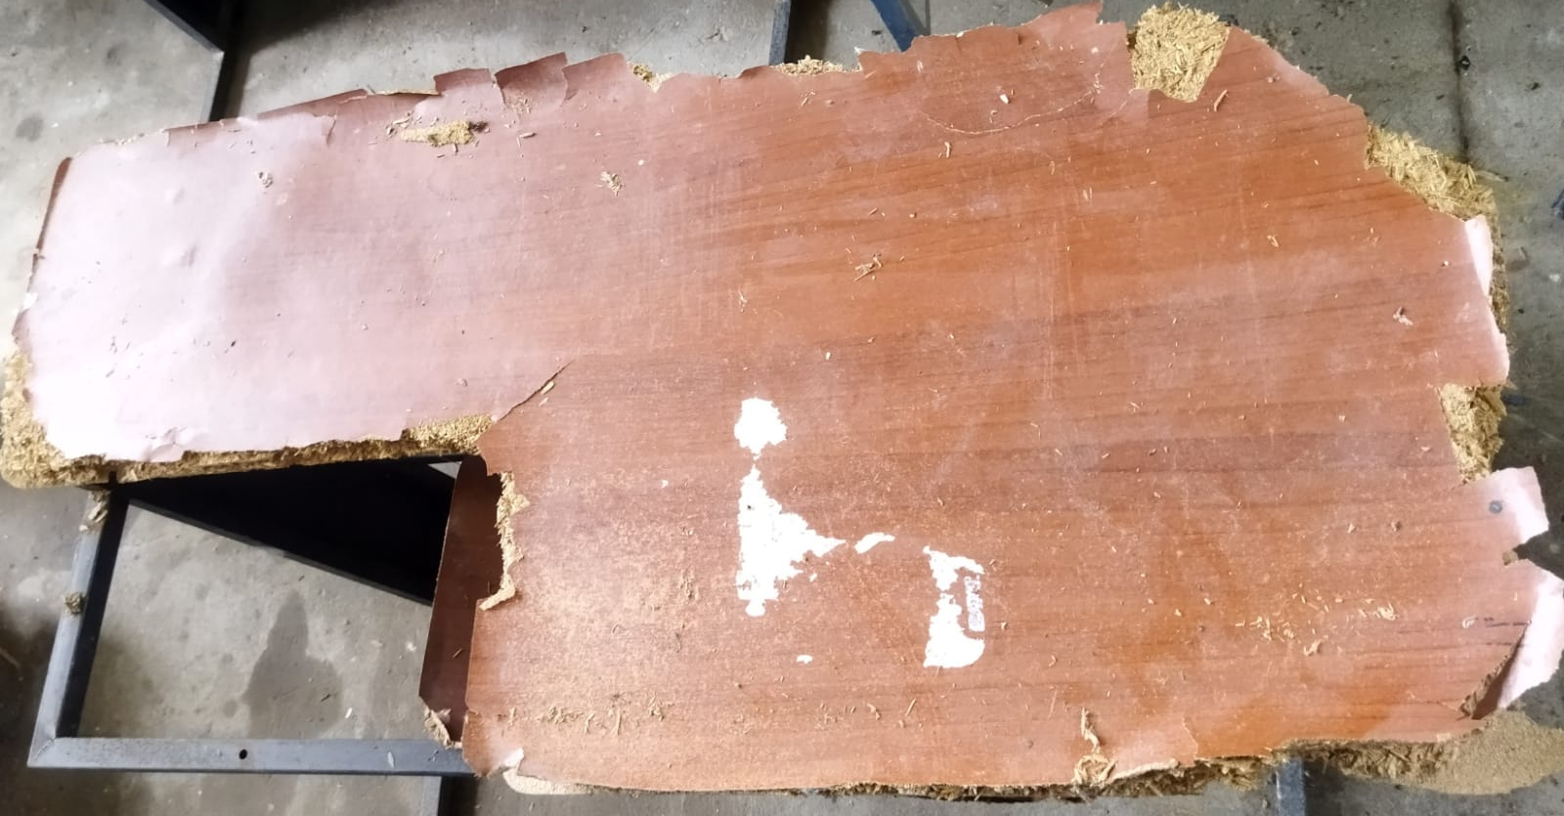
Mesa auxiliar.
Placa Corporativa 0505785

Slide 17
Mesa auxiliar de madera.
Placa Corporativa 0503899

Slide 18
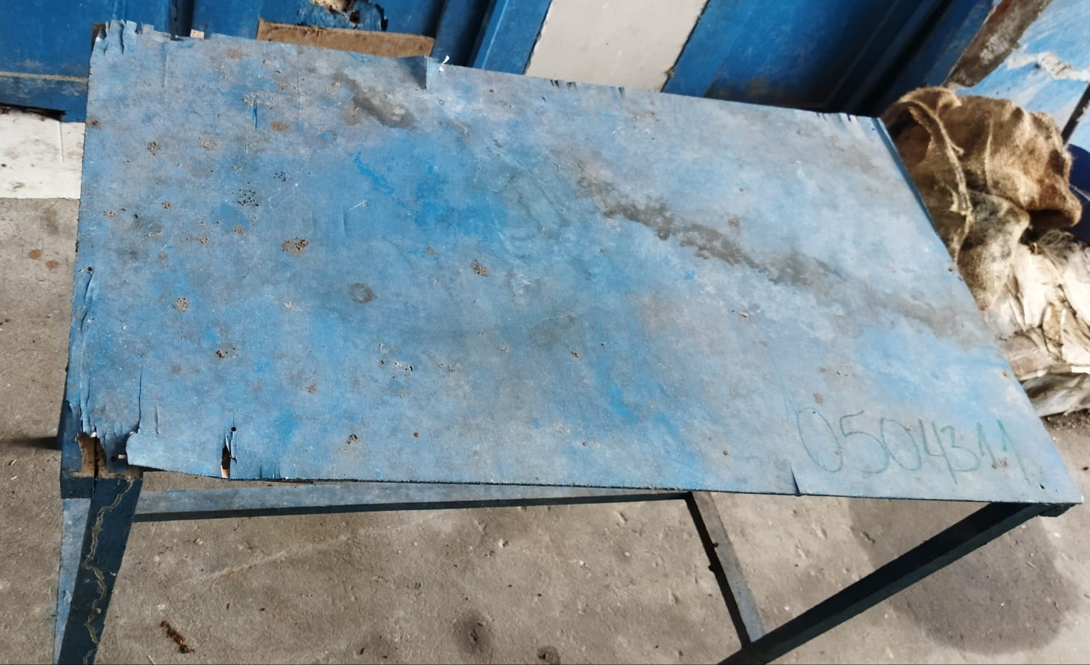
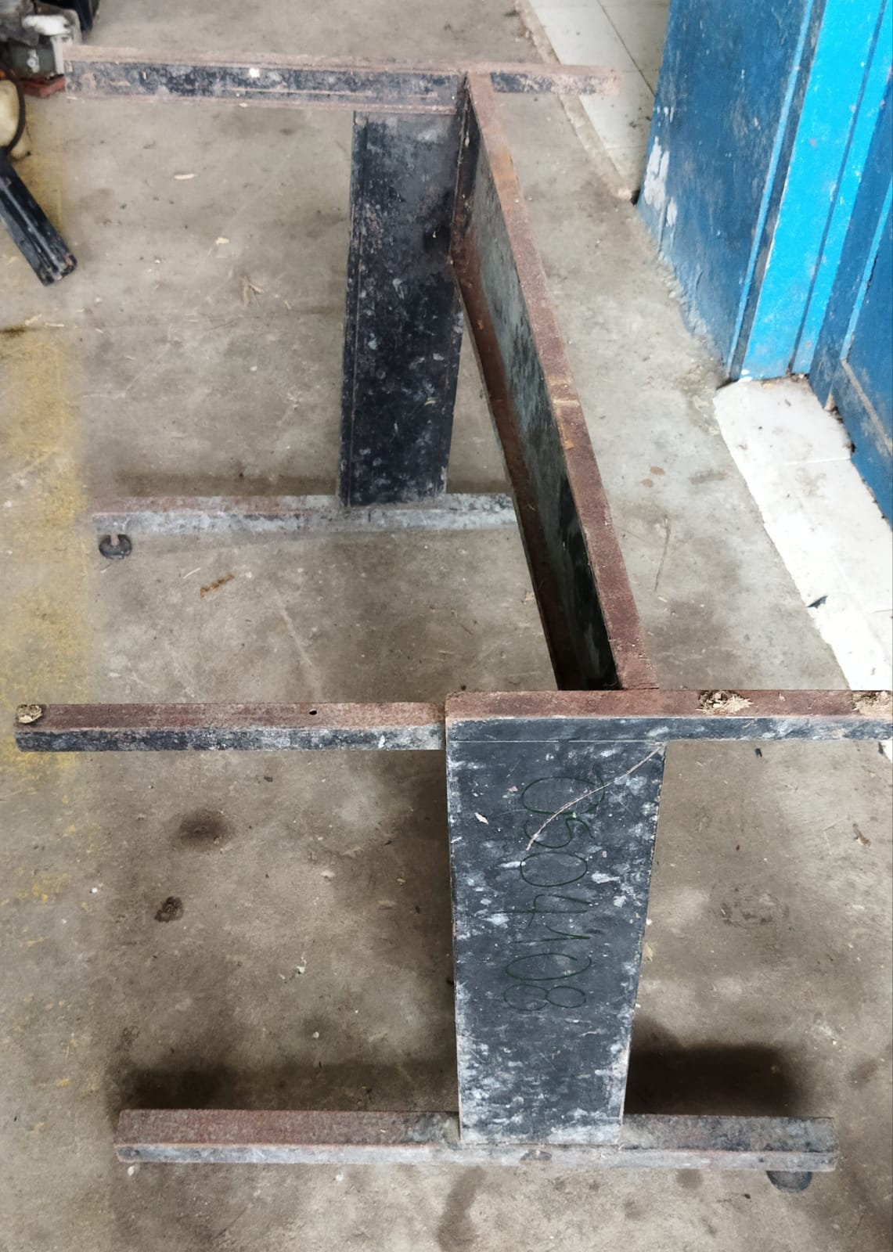
Mesa auxiliar.
Mesa auxiliar.
Placa Corporativa 0504311
Placa Corporativa 0504108

Slide 19
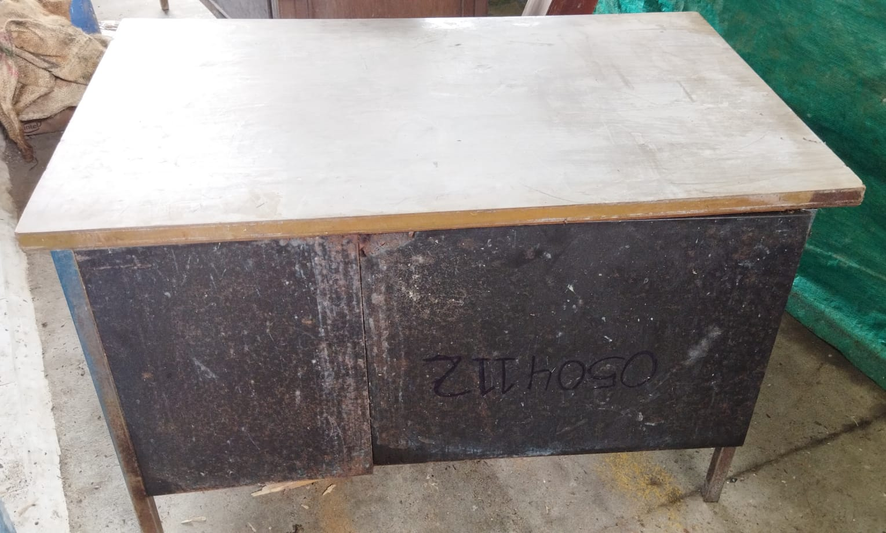
Escritorio metálico.
Placa Corporativa 0504112

Slide 20
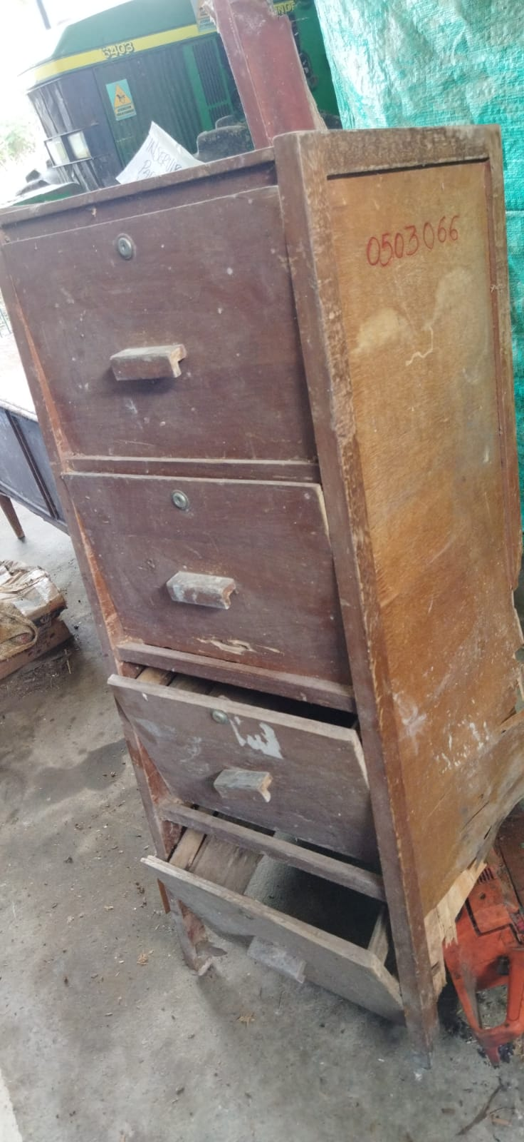
Archivador vertical.
Placa Corporativa 0503066

Slide 21
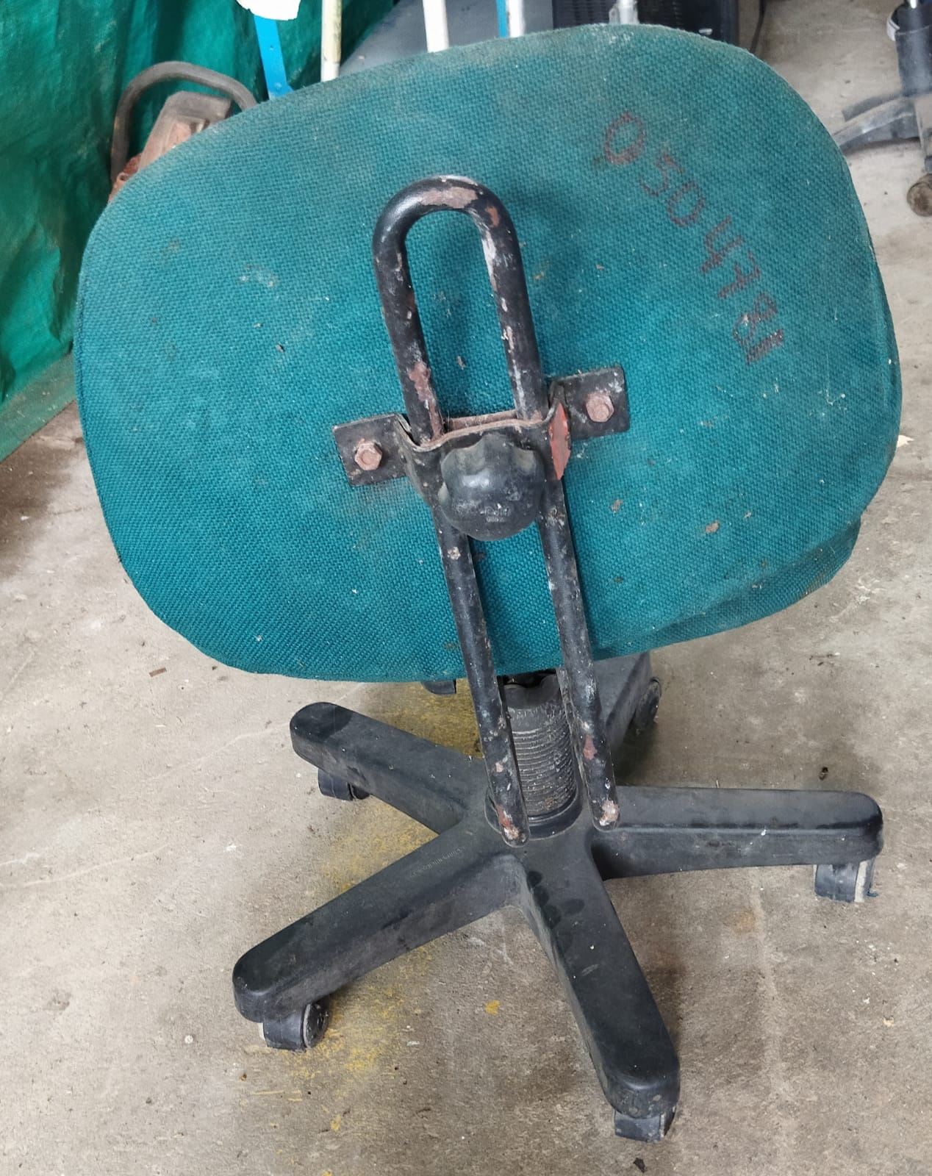
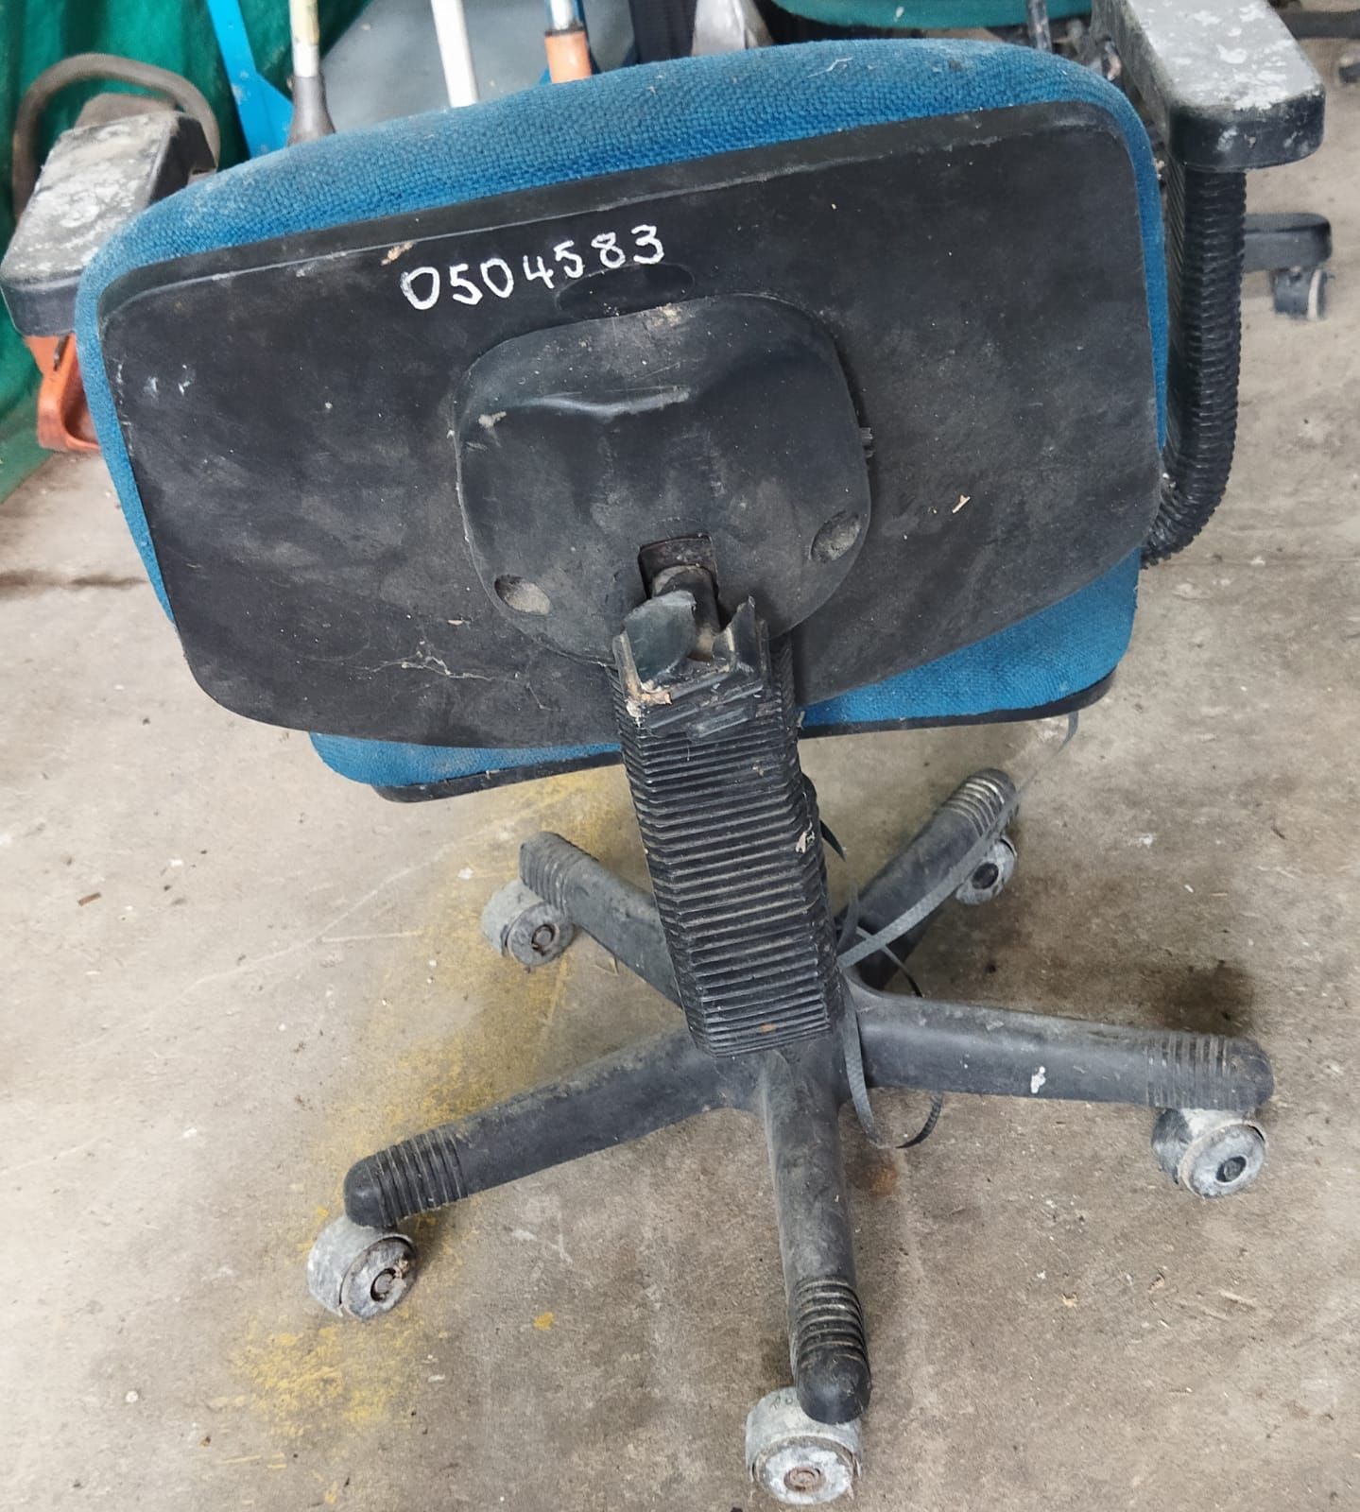
Silla giratoria sin brazos.
Silla giratoria sin brazos.
Placa Corporativa 0504781
Placa Corporativa 0504583

Slide 22
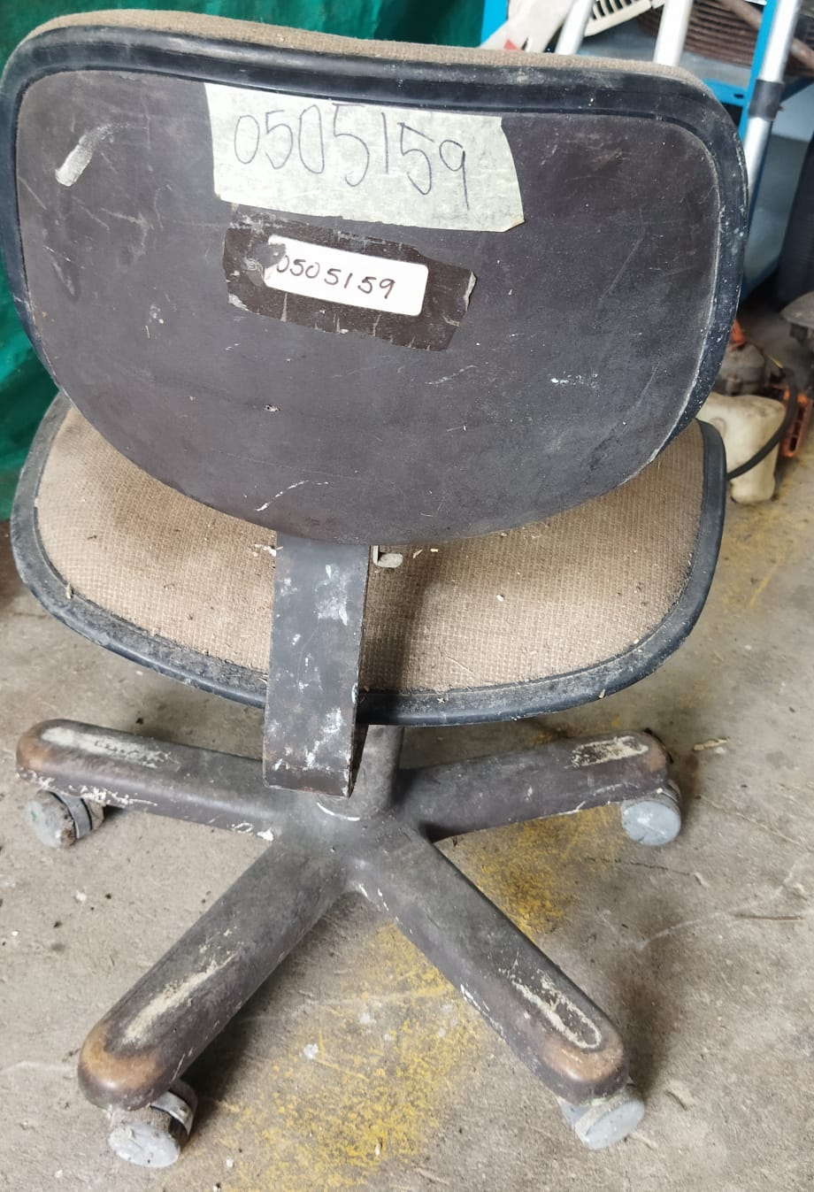
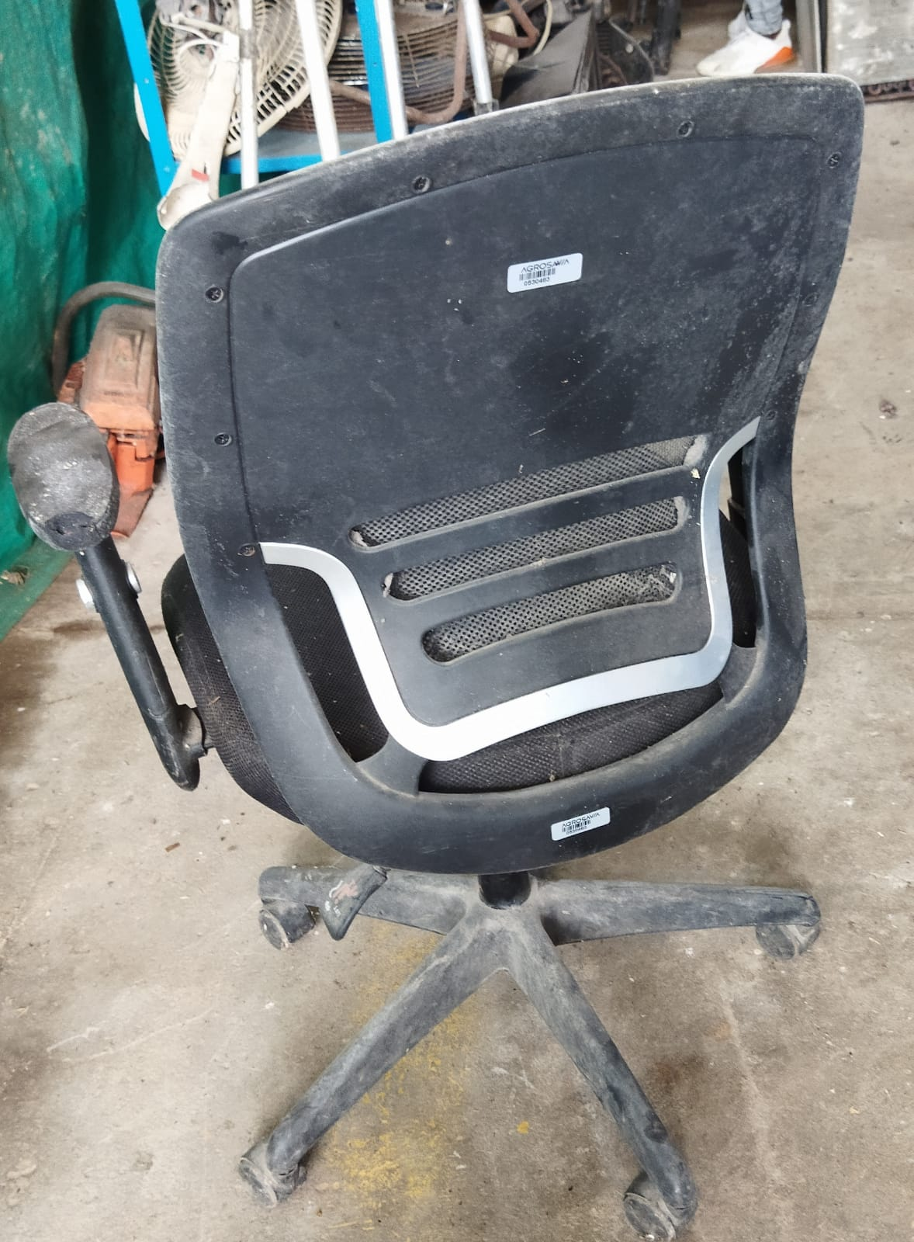
Silla giratoria sin brazos.
Silla giratoria.
Placa Corporativa 0505159
Placa Corporativa 0530030

Slide 23
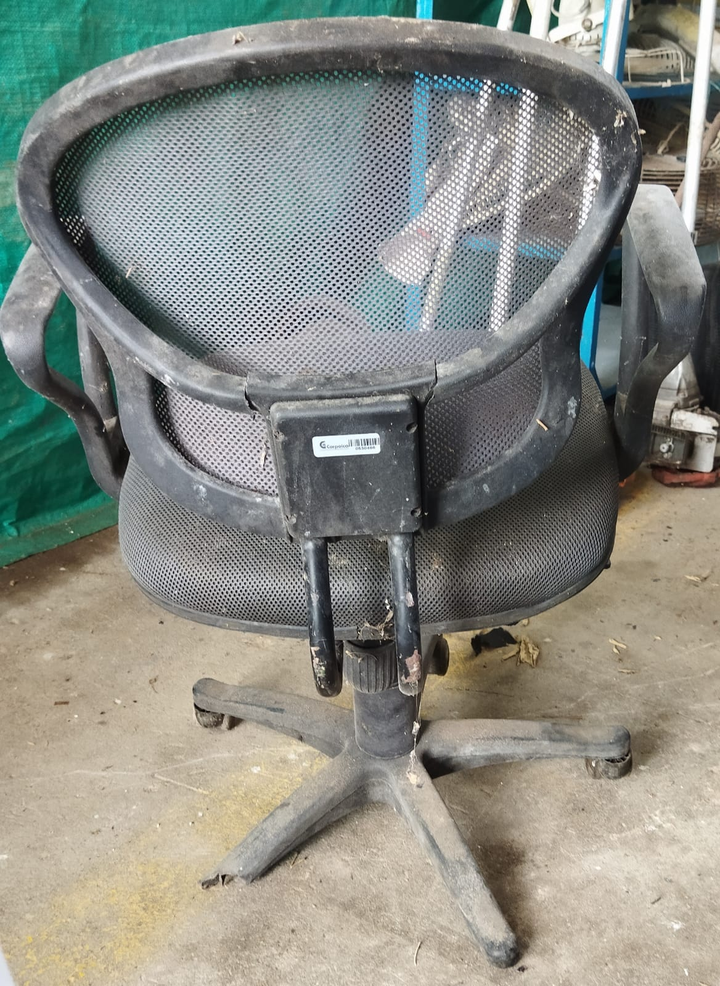
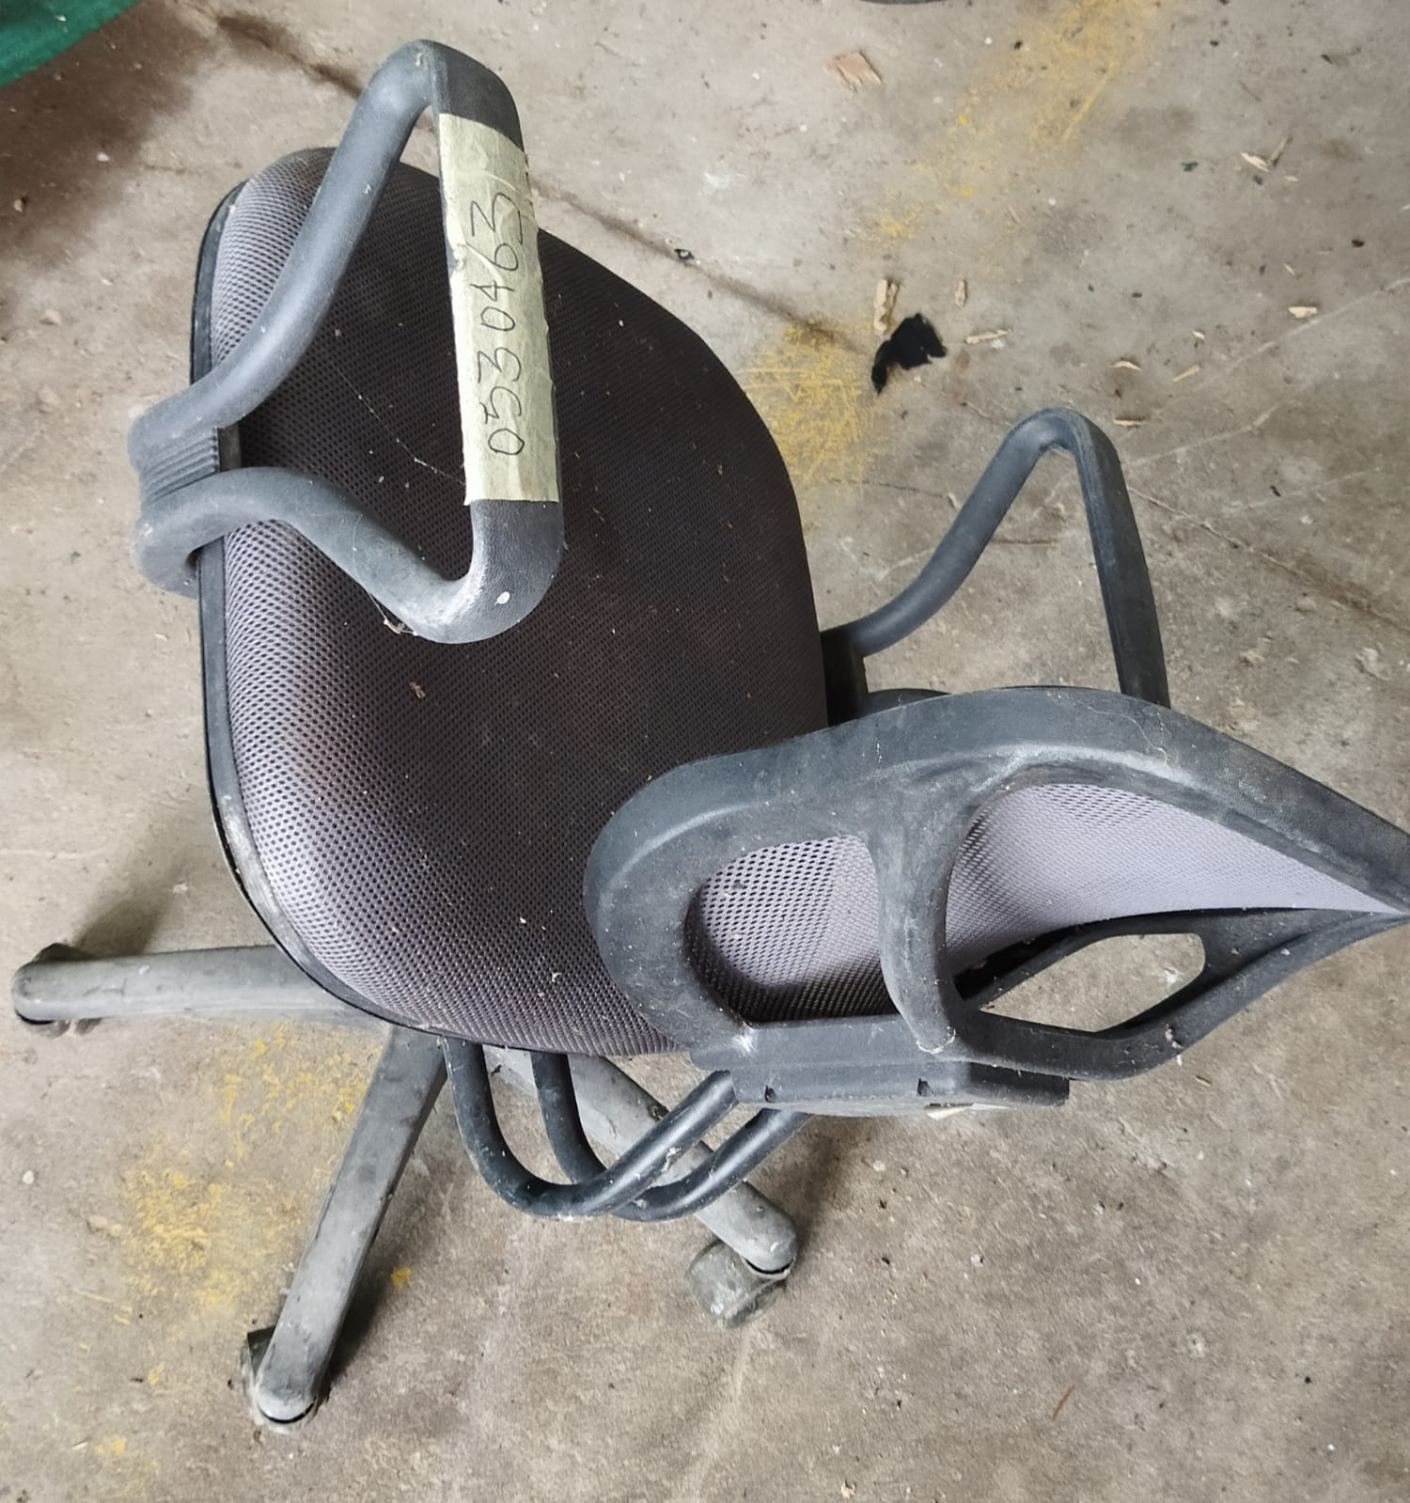
Silla ergonómica.
Silla ergonómica.
Placa Corporativa 0530466
Placa Corporativa 0530463

Slide 24
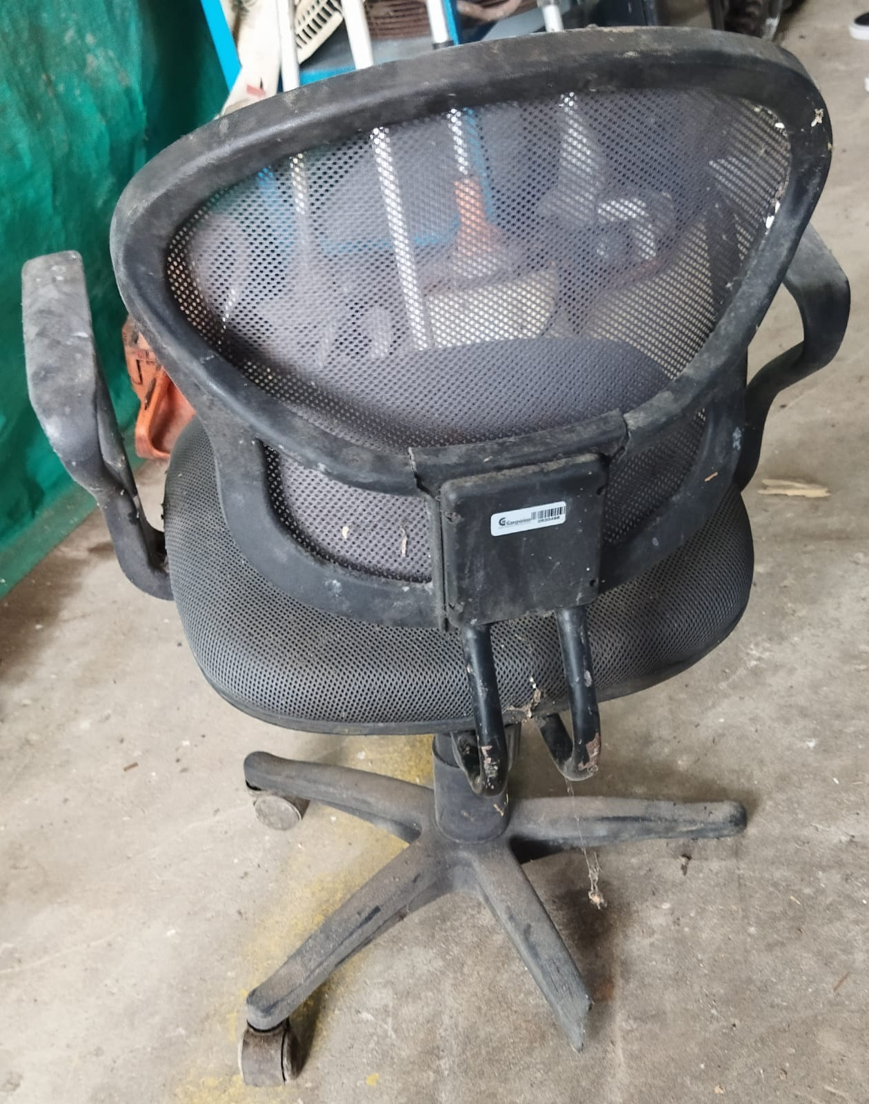
Silla giratoria con brazos.
Placa Corporativa 0504581

Slide 25
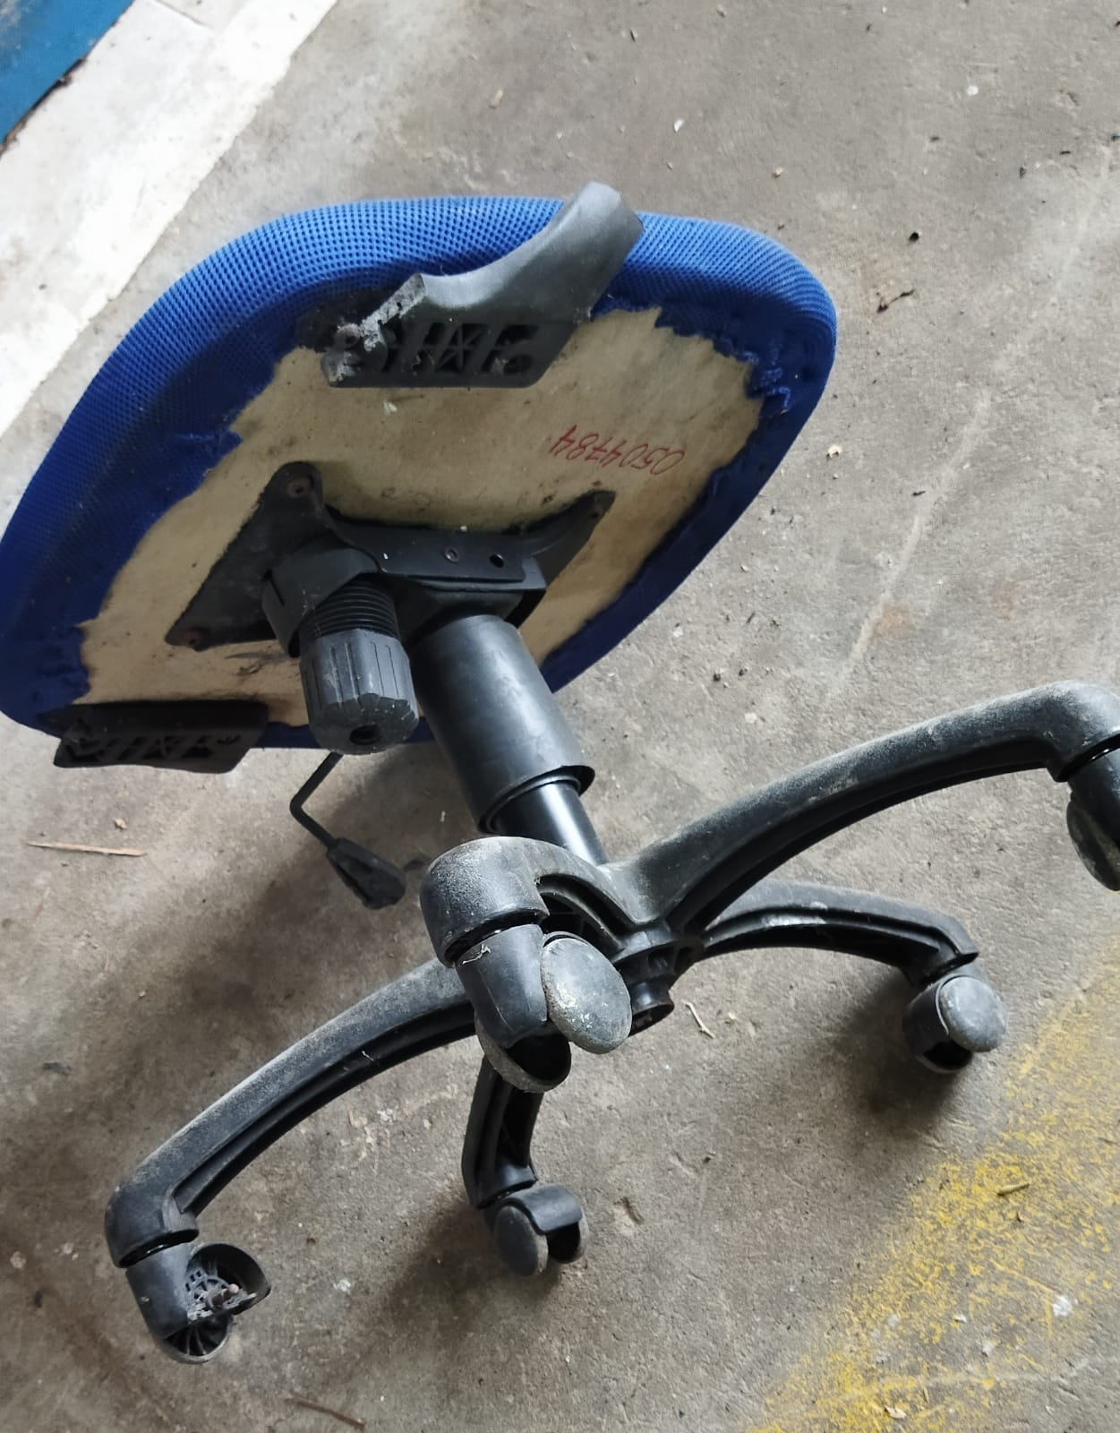
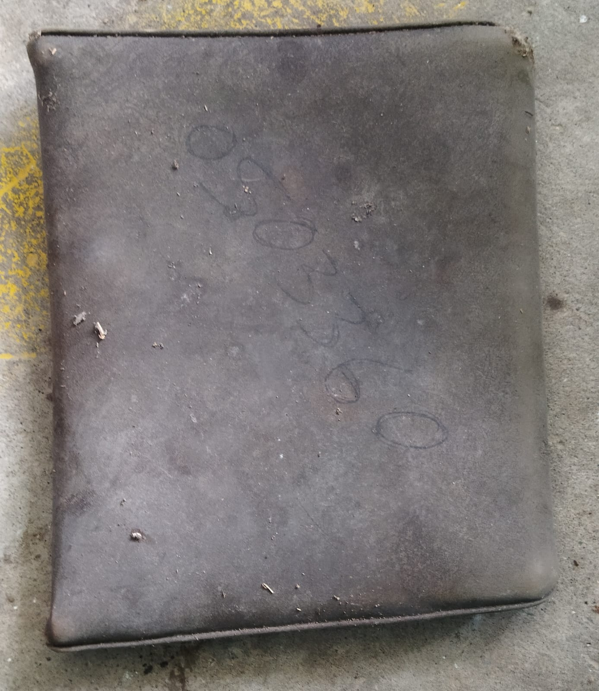
Silla ergonómica.
Silla auxiliar.
Placa Corporativa 0504784
Placa Corporativa 0503360

Slide 26
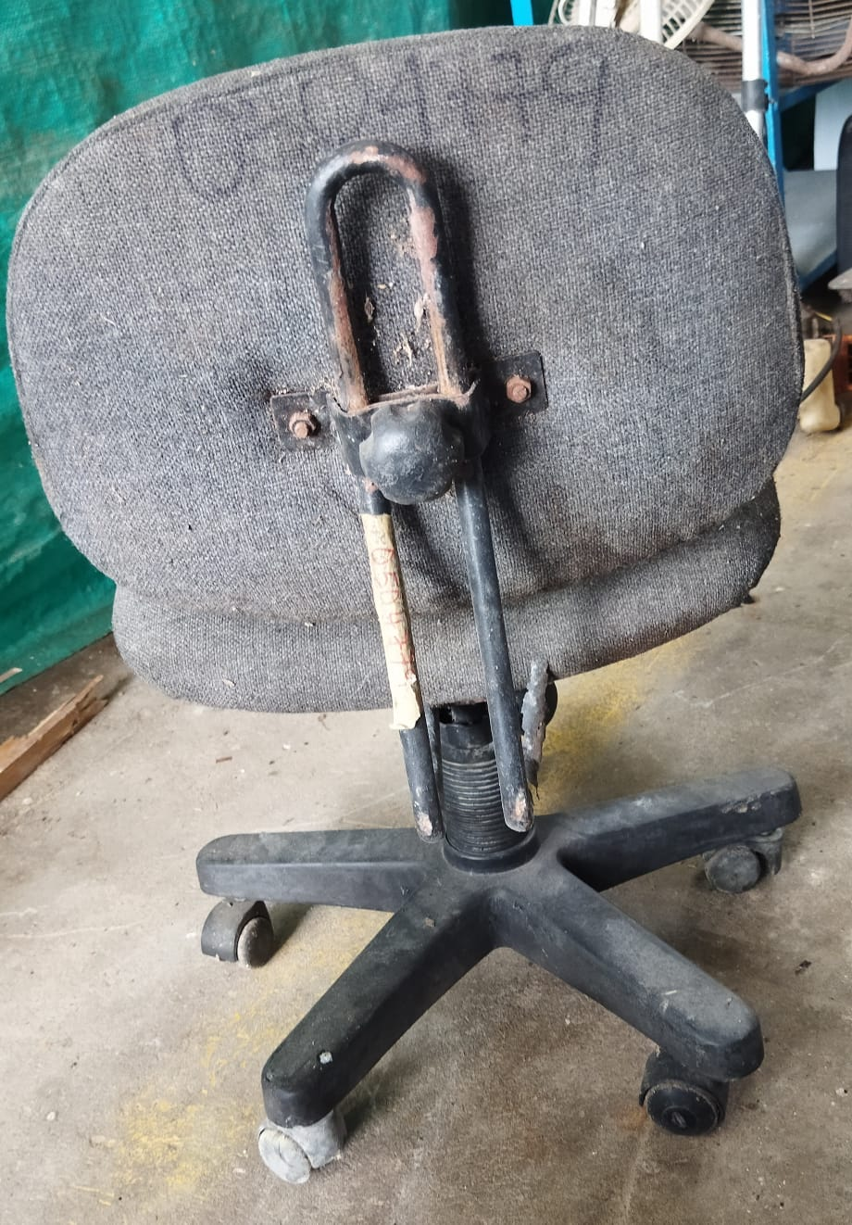
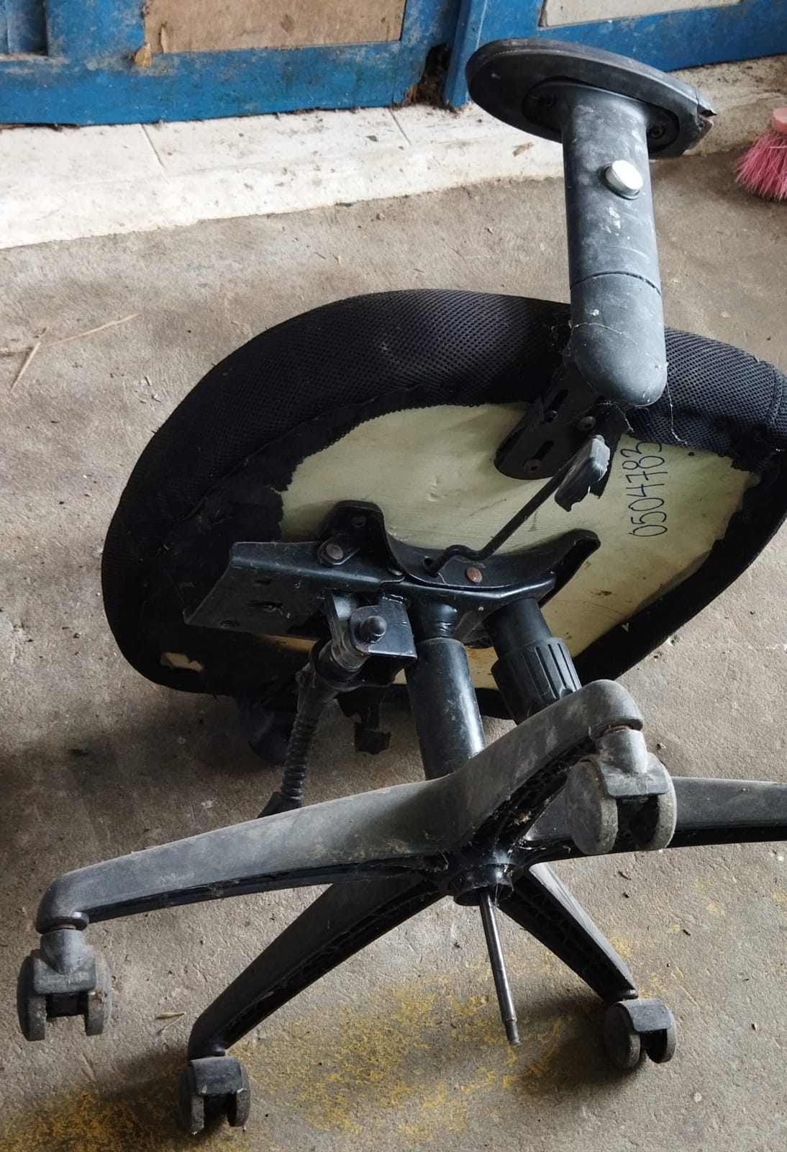
Silla giratoria ergonómica.
Silla giratoria ergonómica.
Placa Corporativa 0504779
Placa Corporativa 0504783

Slide 27
LOTE #3
$ 40.000

Slide 28
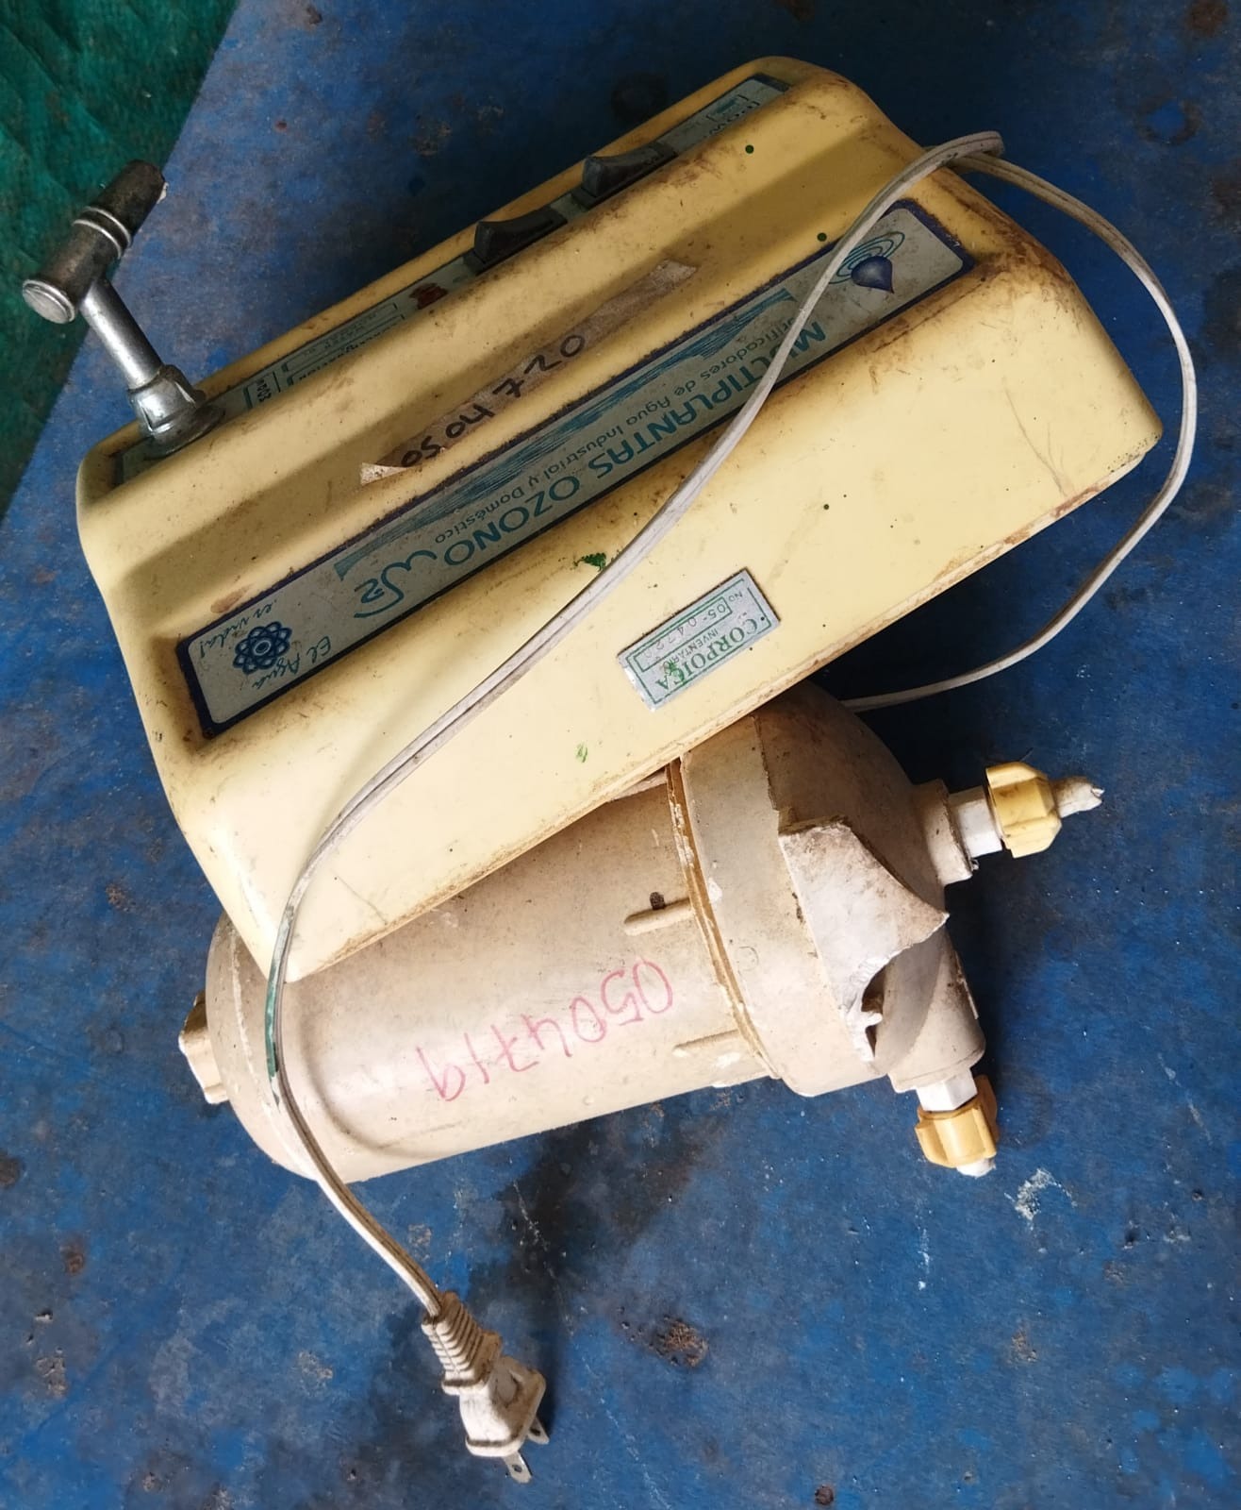
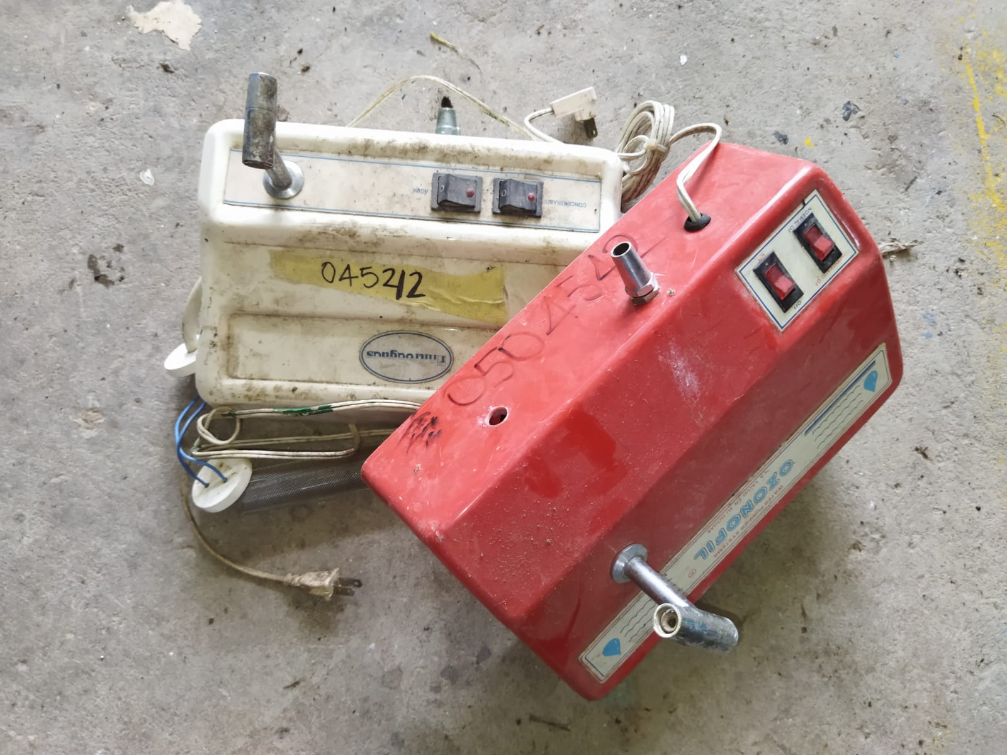
Purificador de agua.
Planta tratamiento de agua
Placas Corporativas
0504719 - 0504720
Placa Corporativa 0504542

Slide 29
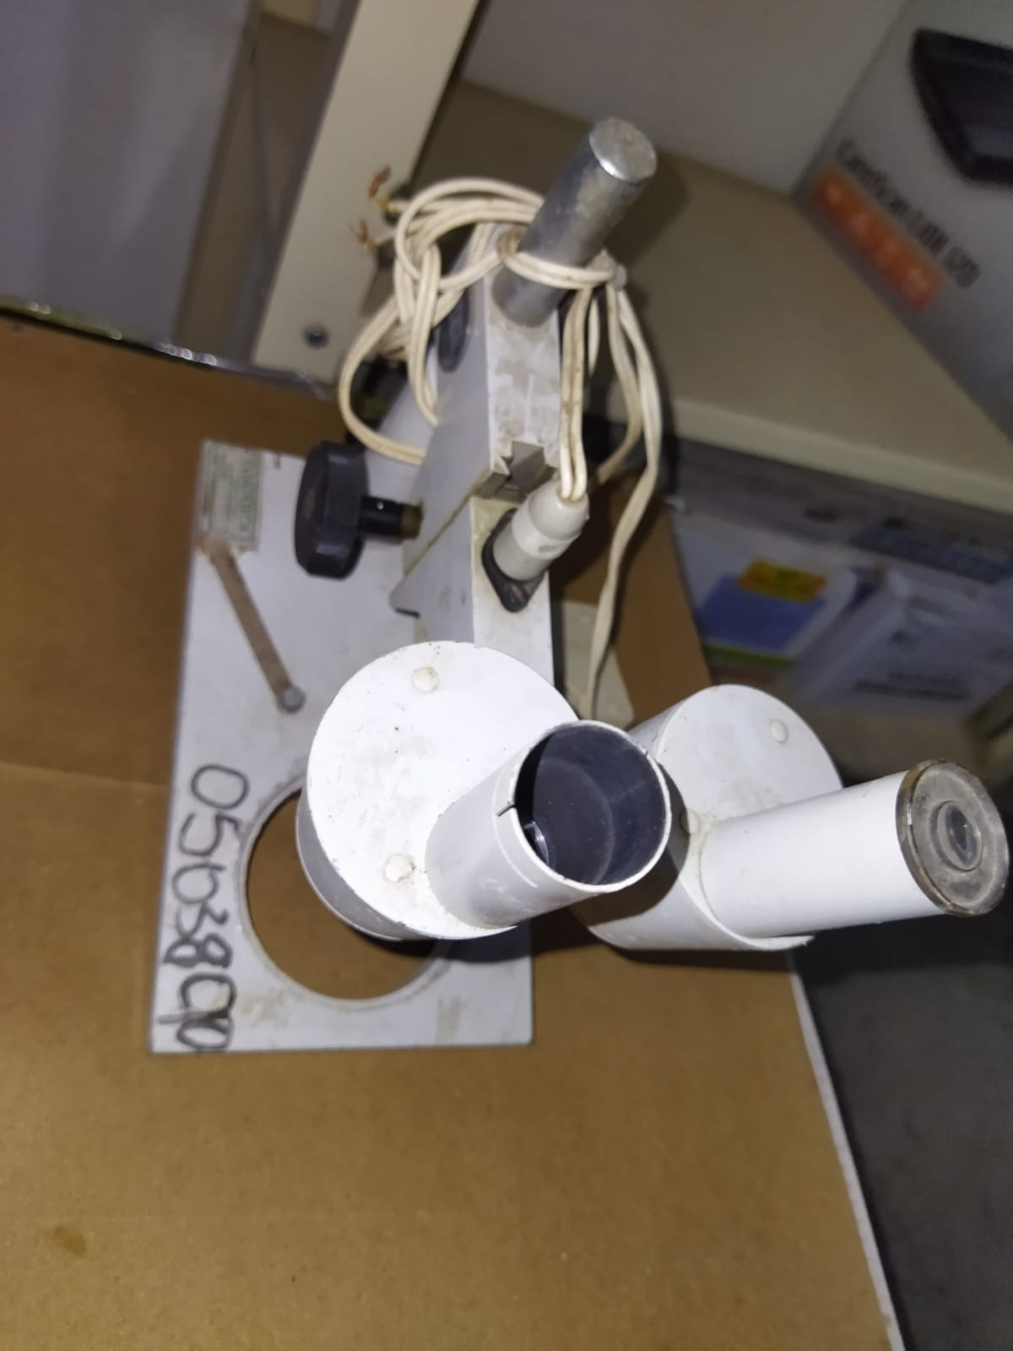
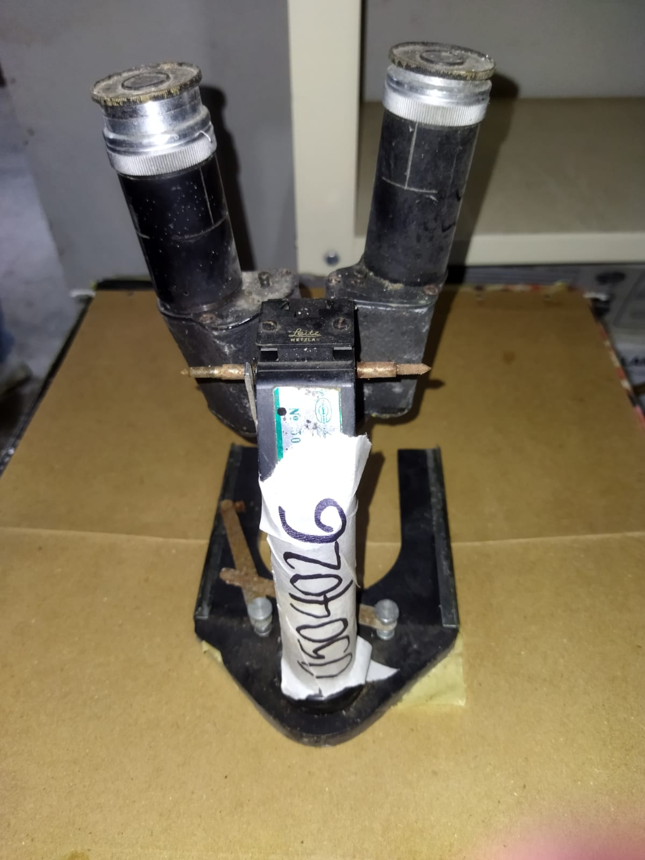
Microscopio estereoscopio
Microscopio binocular.
Placa Corporativa 0503890
Placa Corporativa 0504026

Slide 30
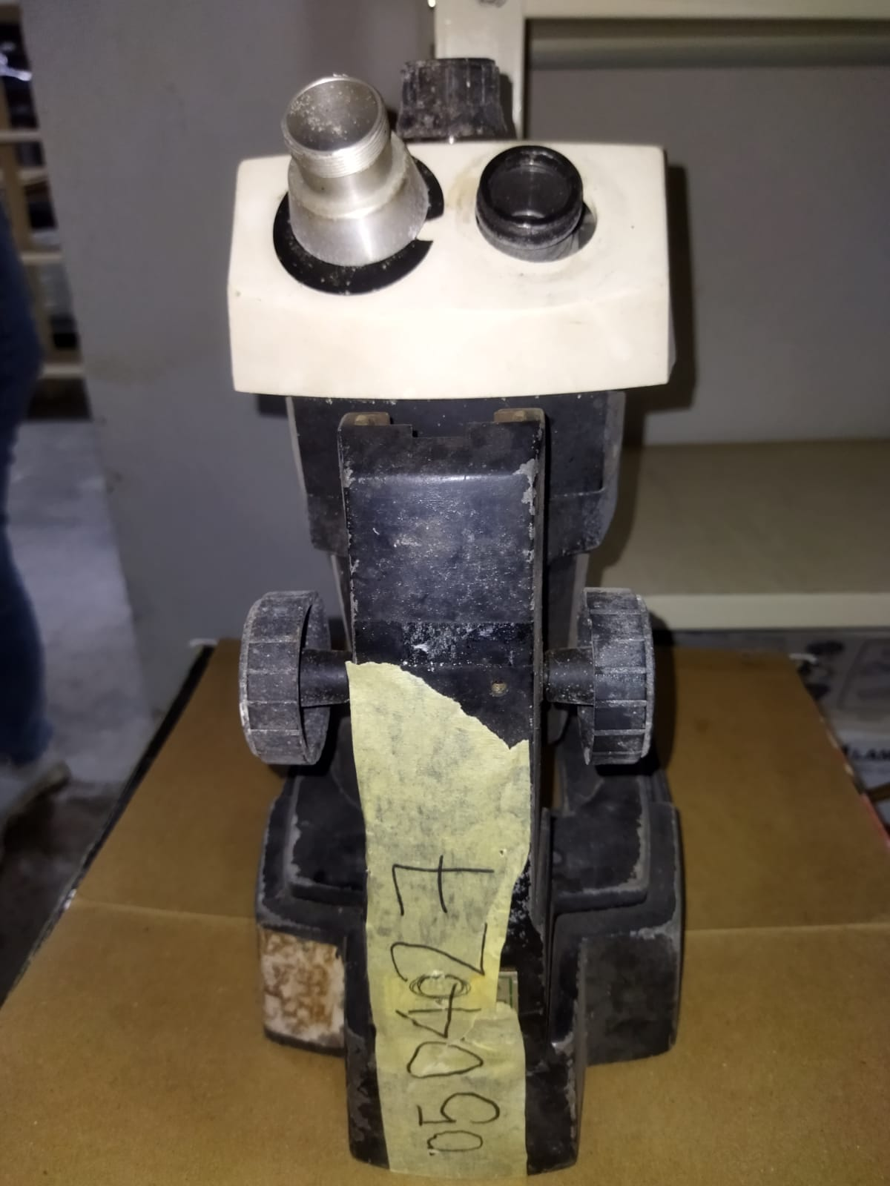
Microscopio estereoscopio
Placa Corporativa 0504027

Slide 31
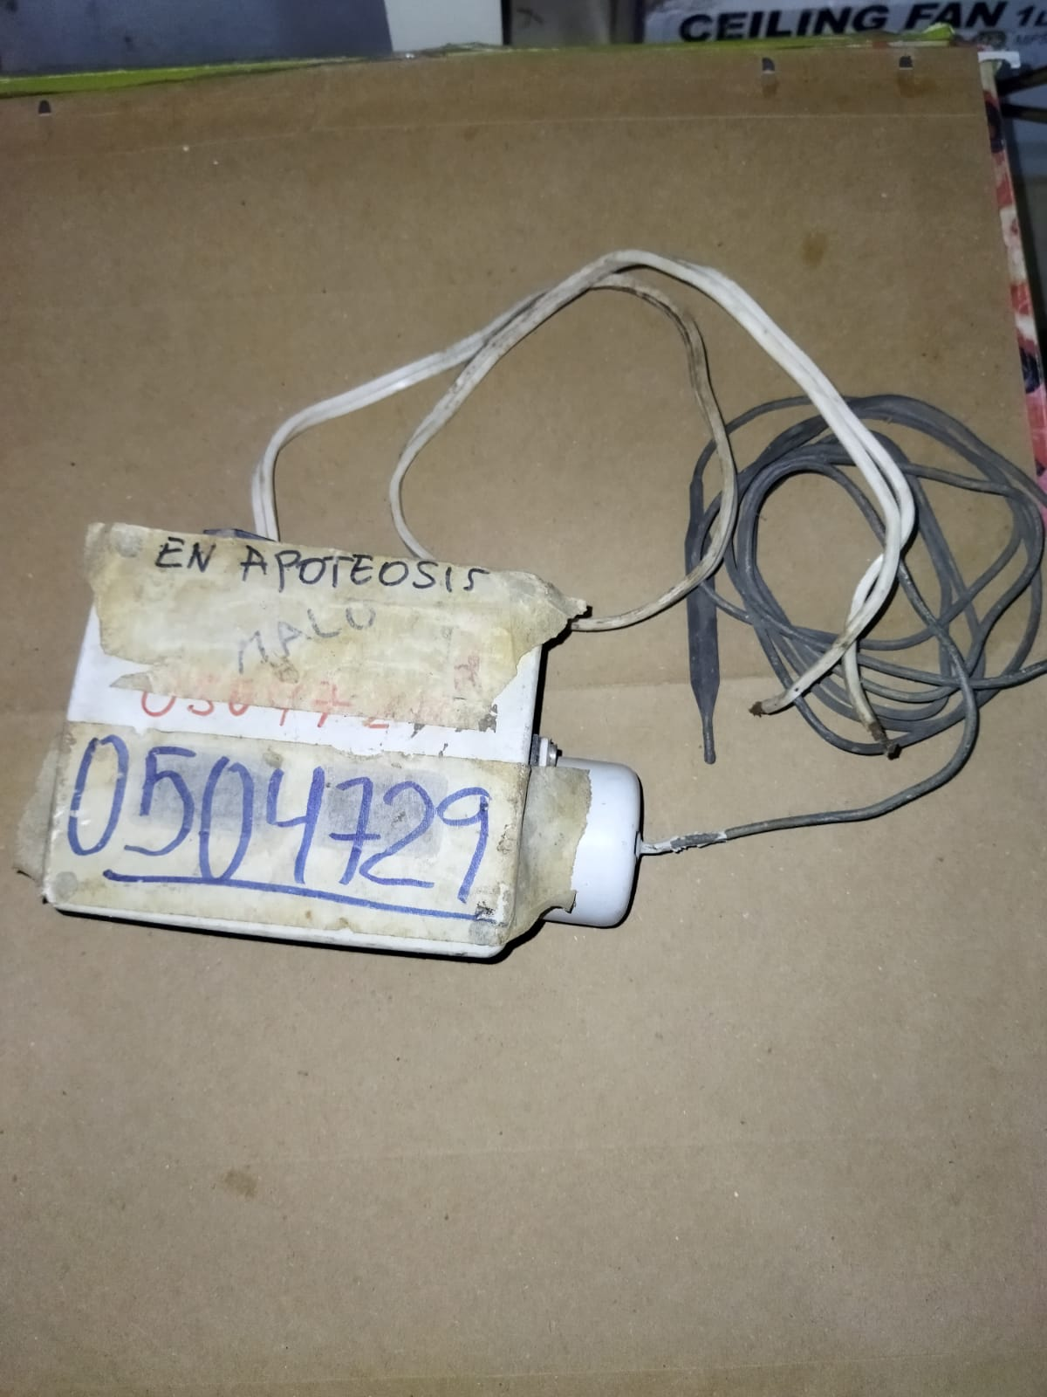
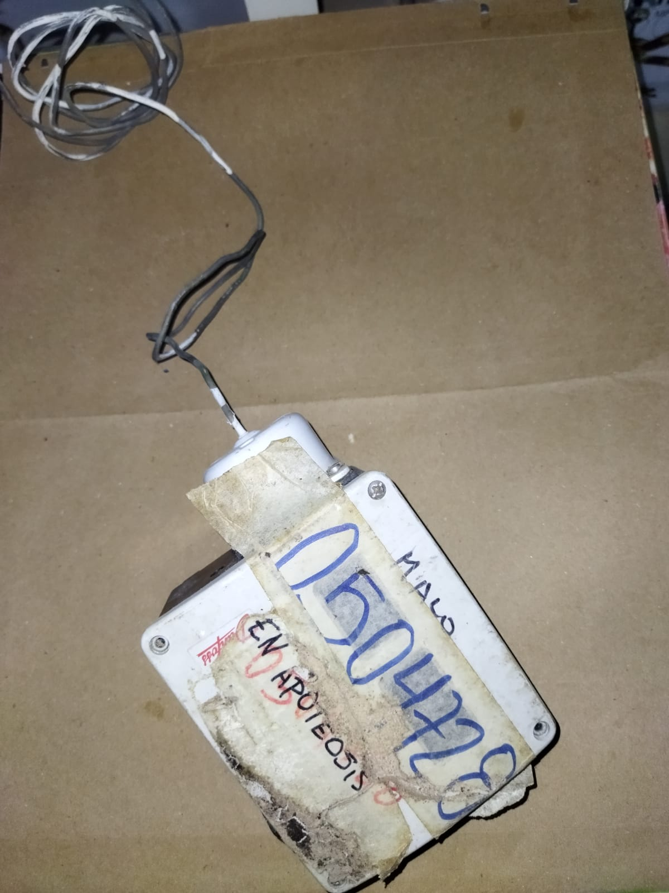
Termostatos Danfoss
Placa Corporativa 0504729
Placa Corporativa 0504728

Slide 32
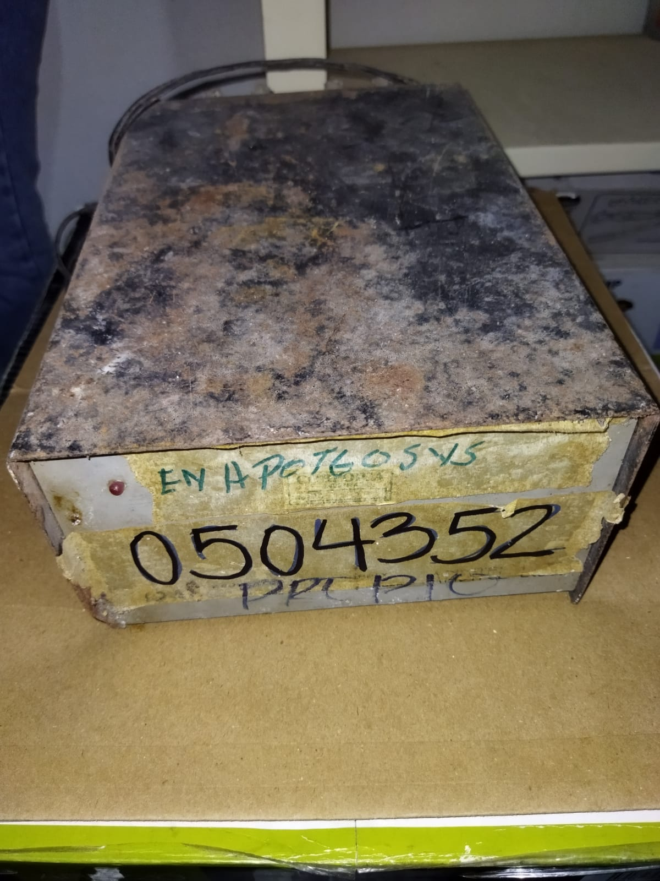
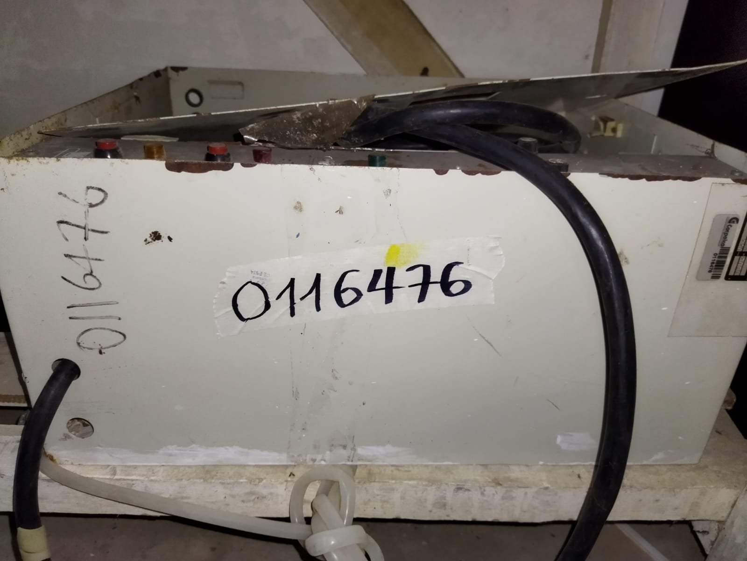
Fuente de conductividad.
Destilador.
Placa Corporativa 0504352
Placa Corporativa 0116476

Slide 33
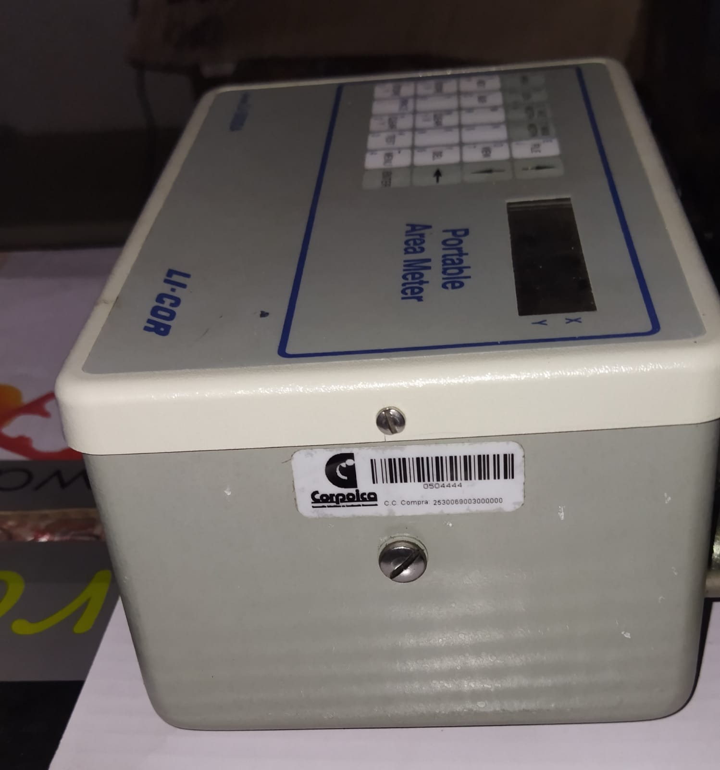
Medidor integrador área foliar.
Placa Corporativa 0504444

Slide 34
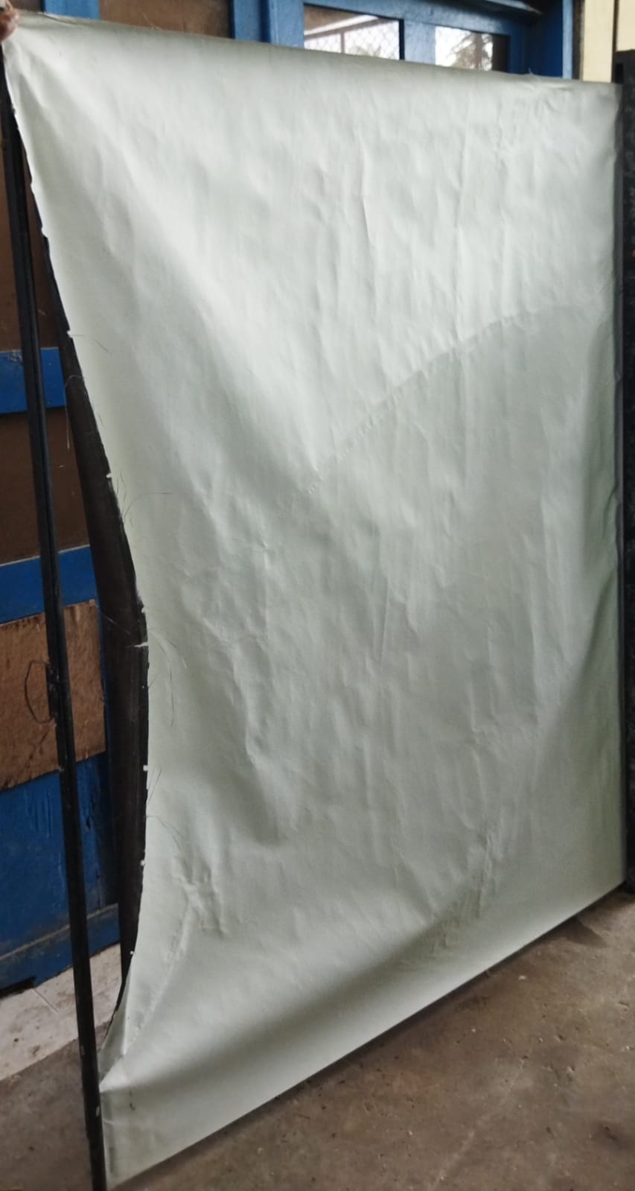
Telón proyección.
Placa Corporativa 0107836

Slide 35
LOTE #4
$ 120.000

Slide 36
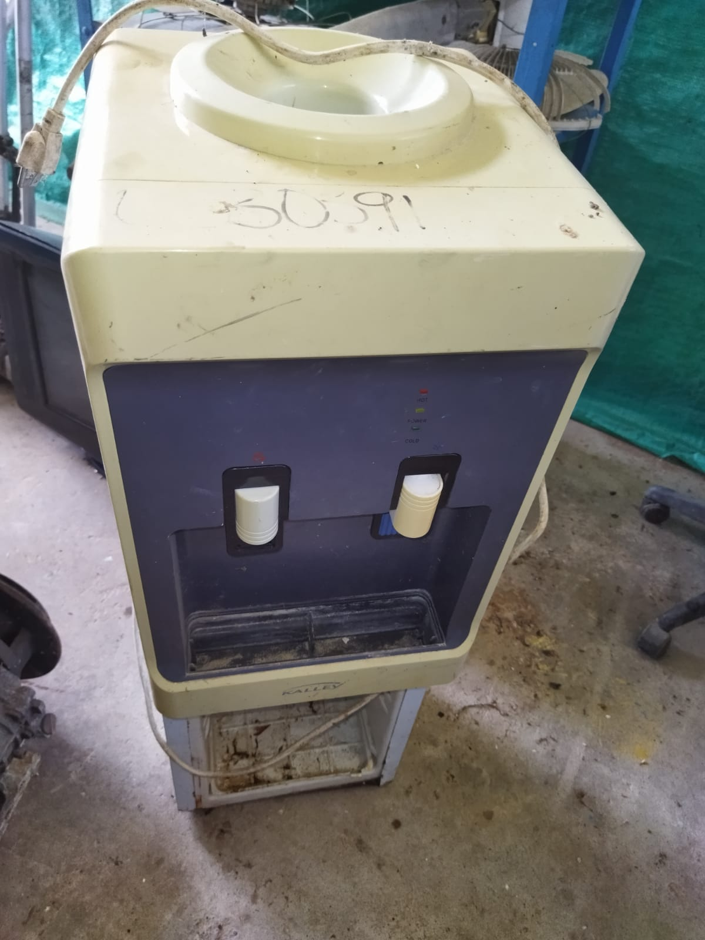
Dispensador de Agua.
Placa Corporativa 0530391

Slide 37
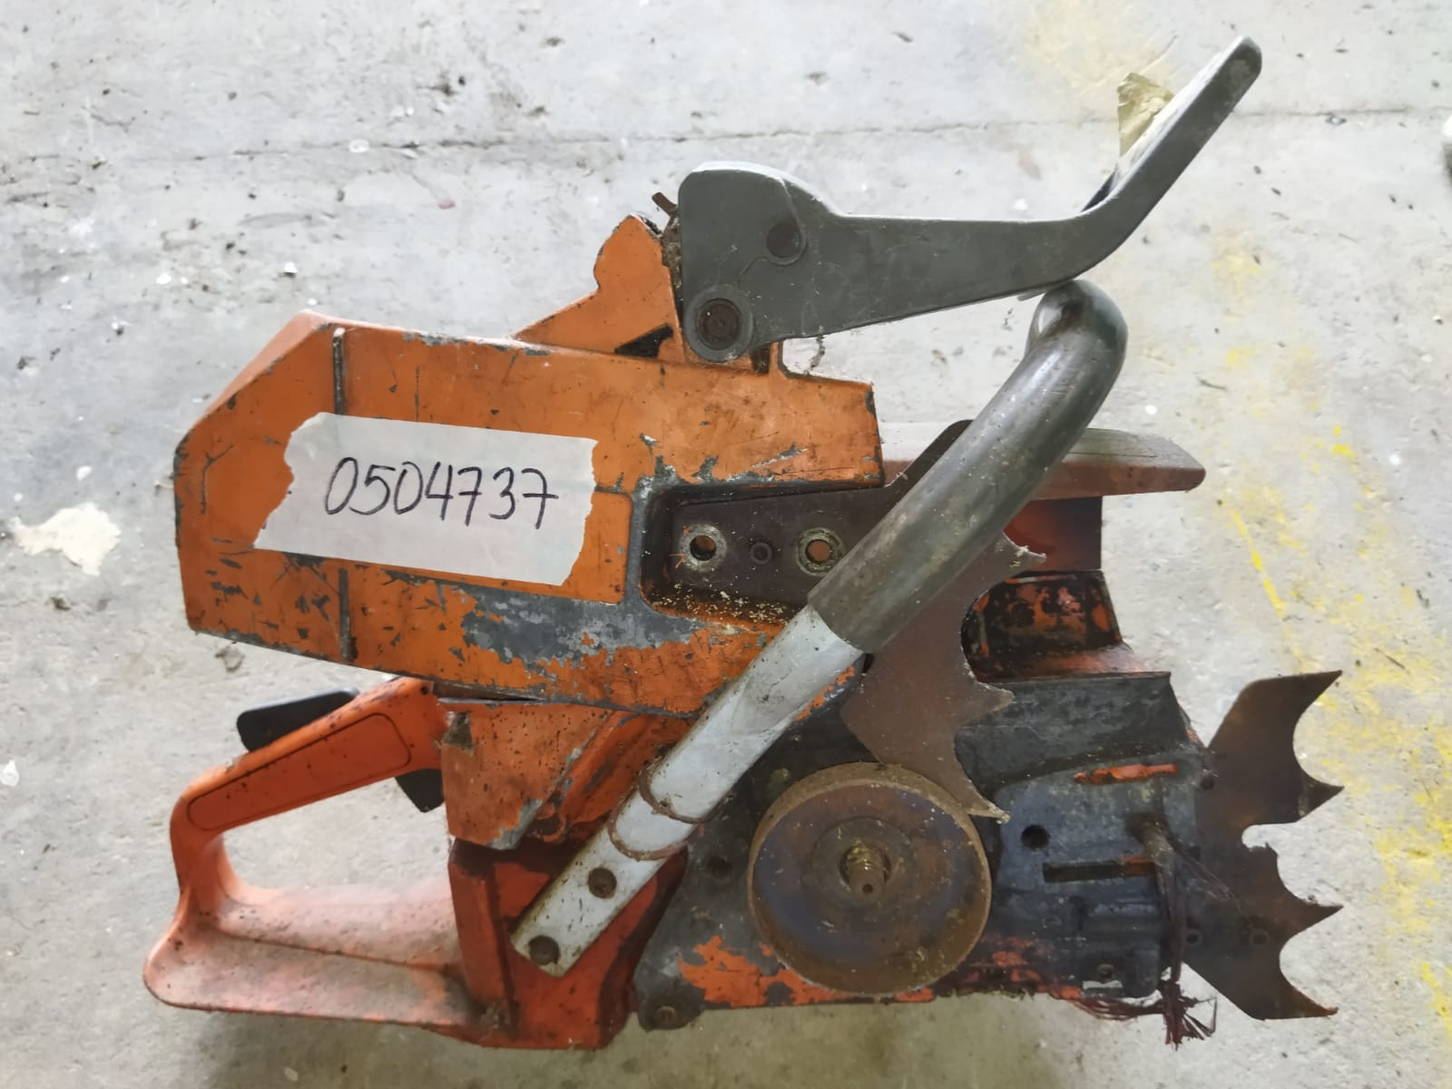
Motosierra Husquarma
Placa Corporativa 0504737

Slide 38
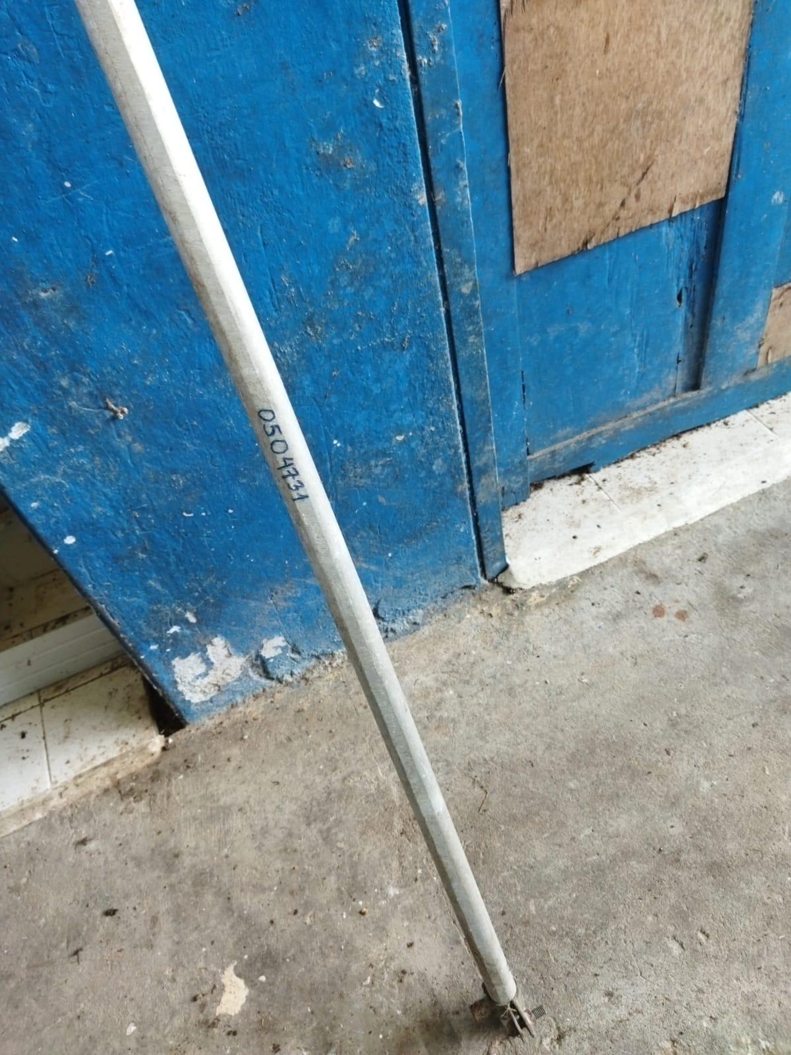
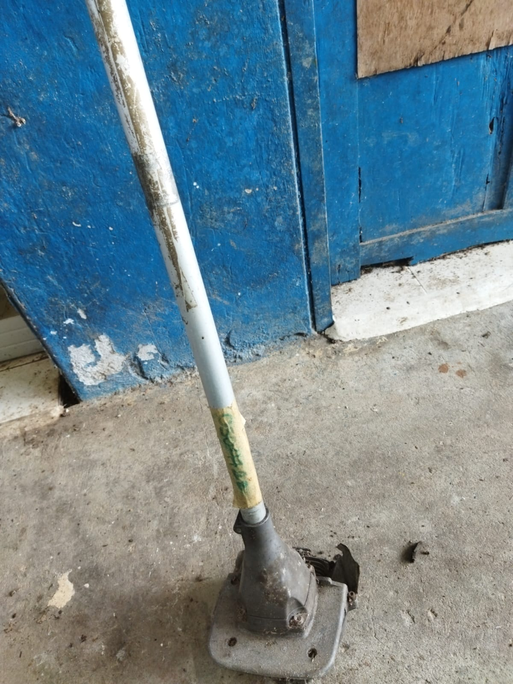
Guadañadora Husquarma.
Guadañadora.
Placa Corporativa 0504731
Placa Corporativa 0504722

Slide 39
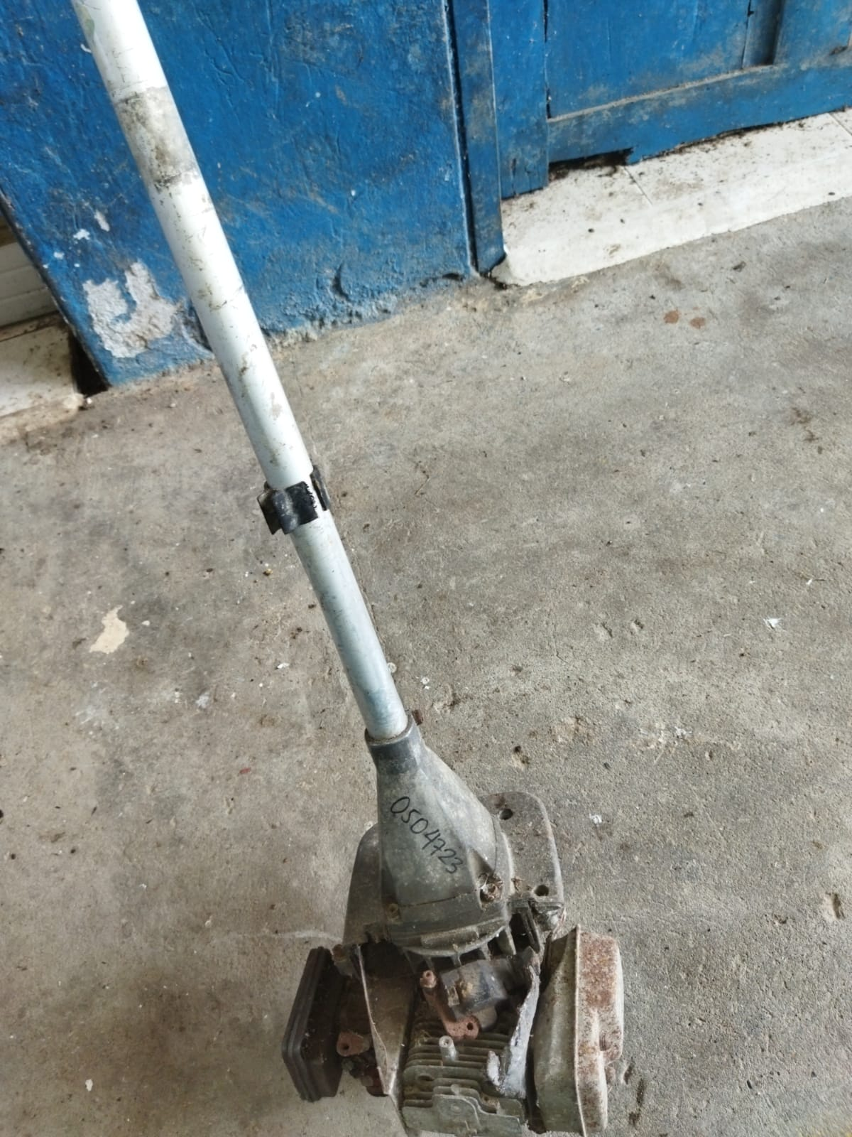
Guadañadora.
Guadañadora.
Placa Corporativa 0504723
Placa Corporativa 0530067

Slide 40
Motobomba YAMAX de 3x3 PLG.
Placa Corporativa 0504617

Slide 41
Remolque.
Placa Corporativa 0504222

